Slide 1
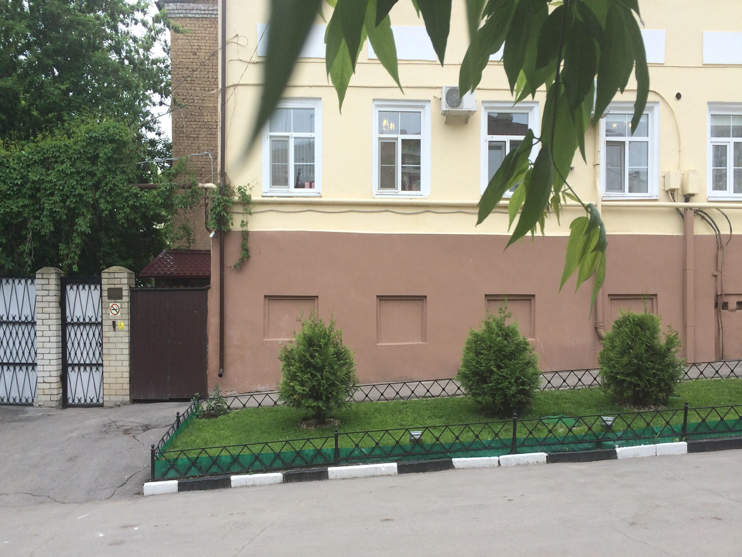
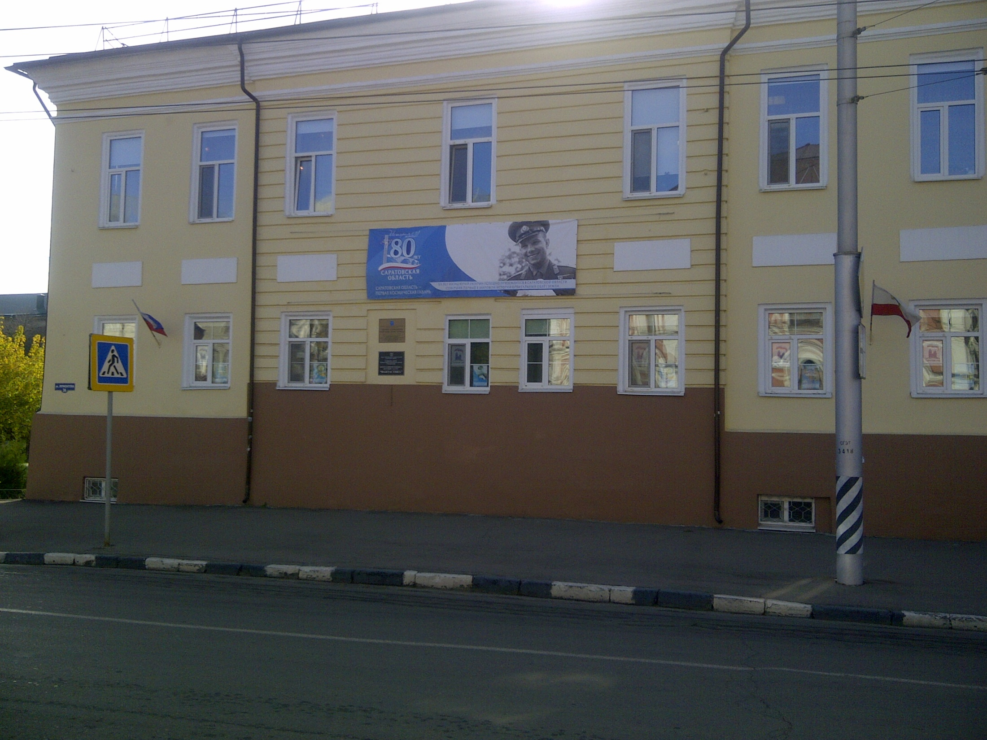
МДОУ Центр развития ребенка – детский сад № 35 «Фантастика»

Slide 2
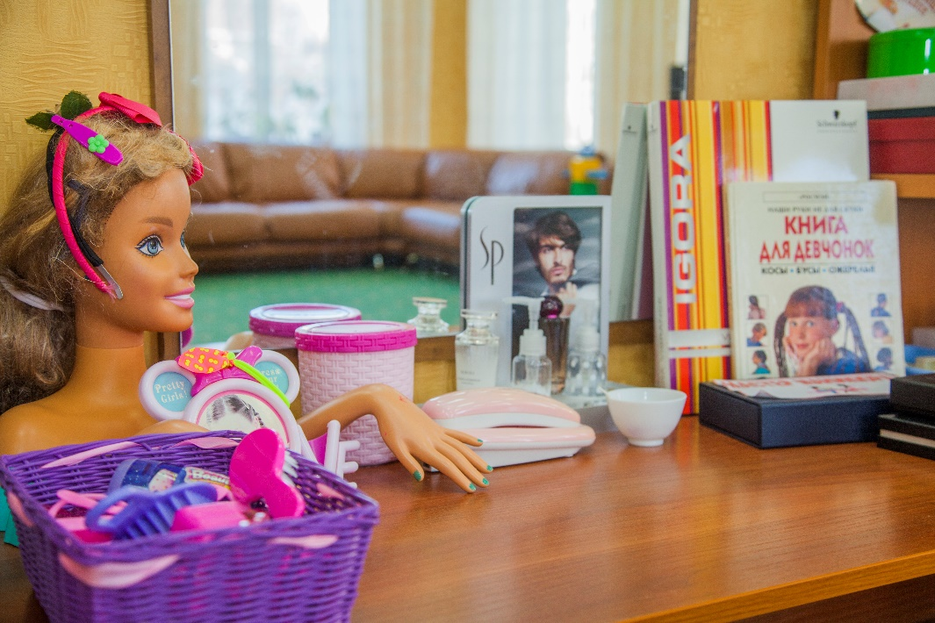
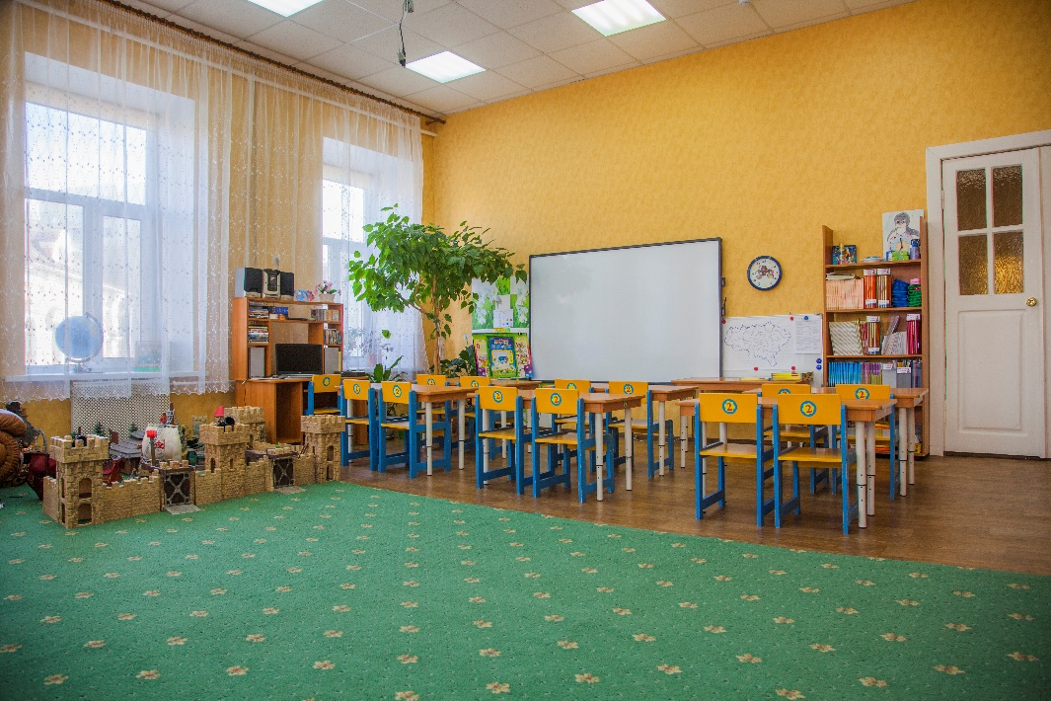
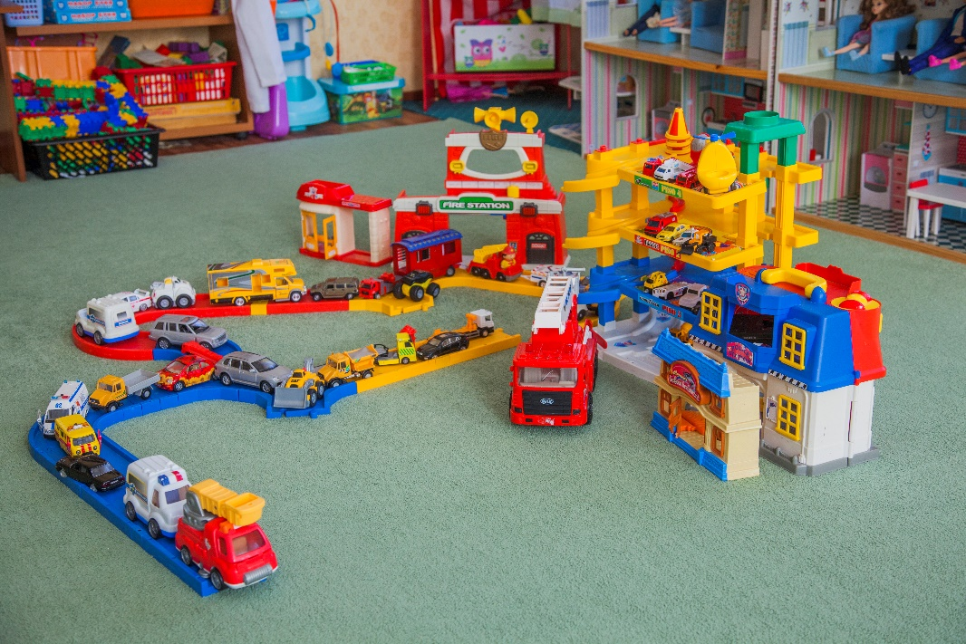
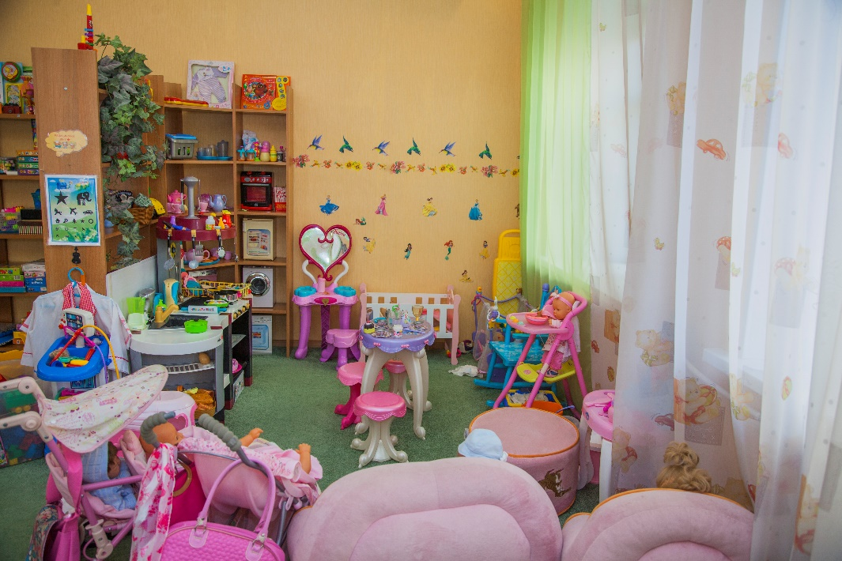
Маленькая страна «Фантастика»

Slide 3
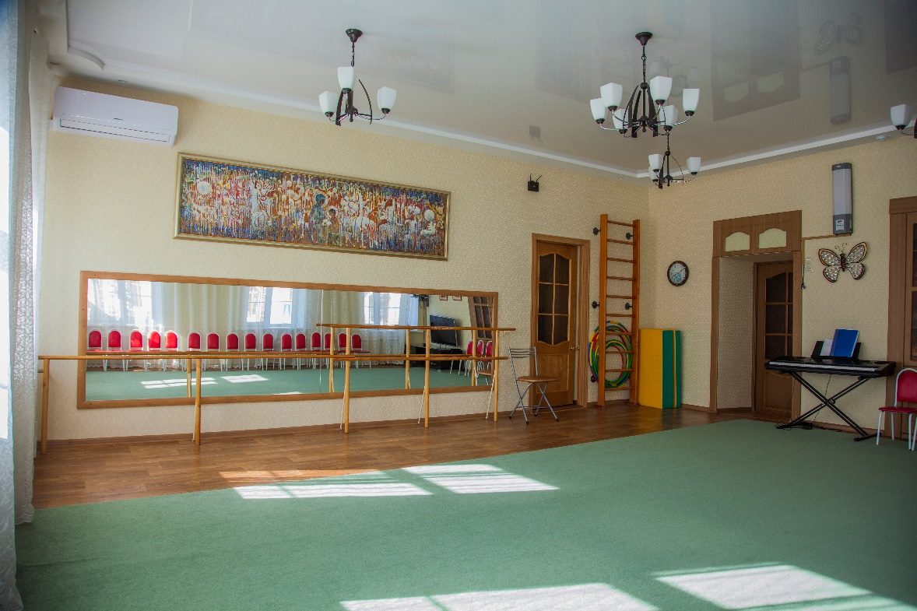
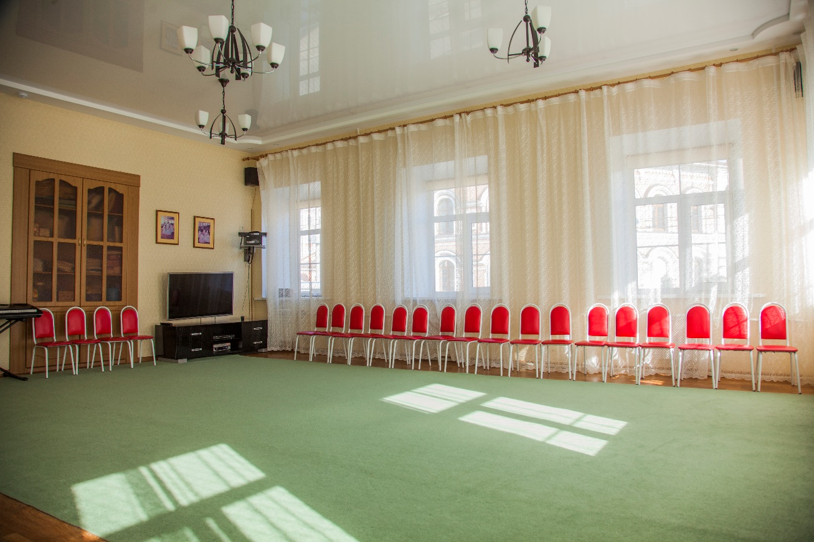
Зал для спортивных и музыкальных занятий

Slide 4
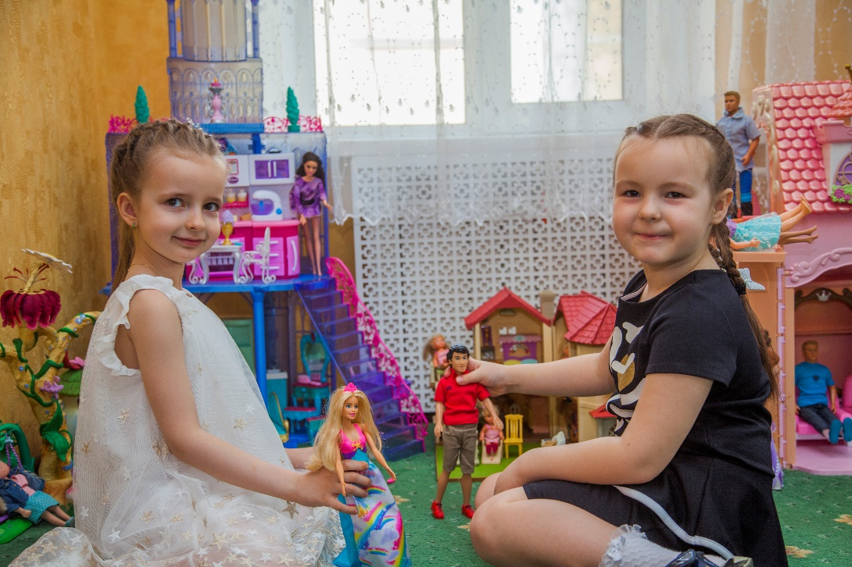
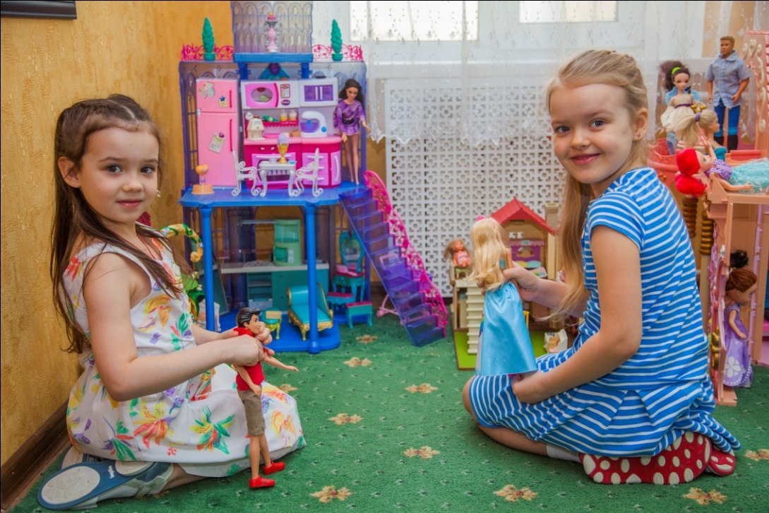
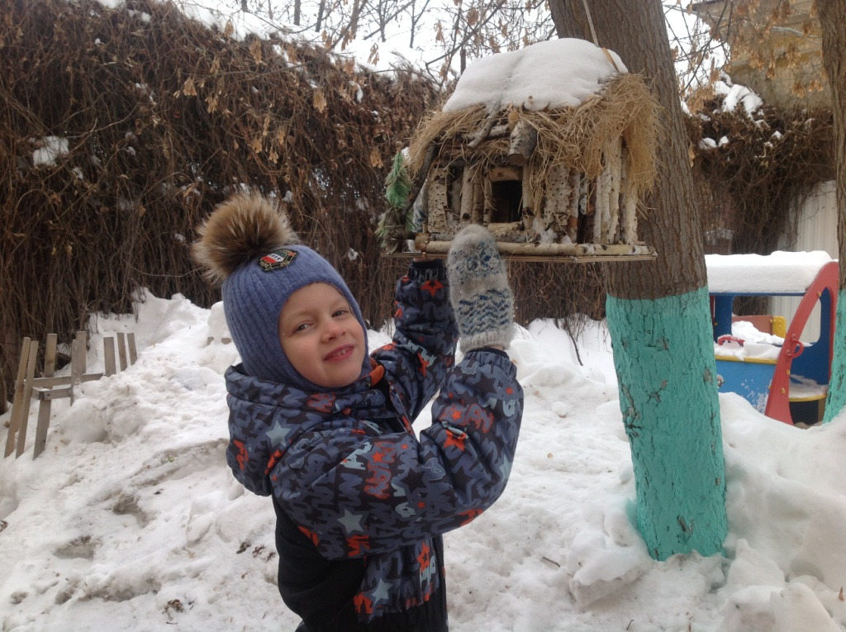
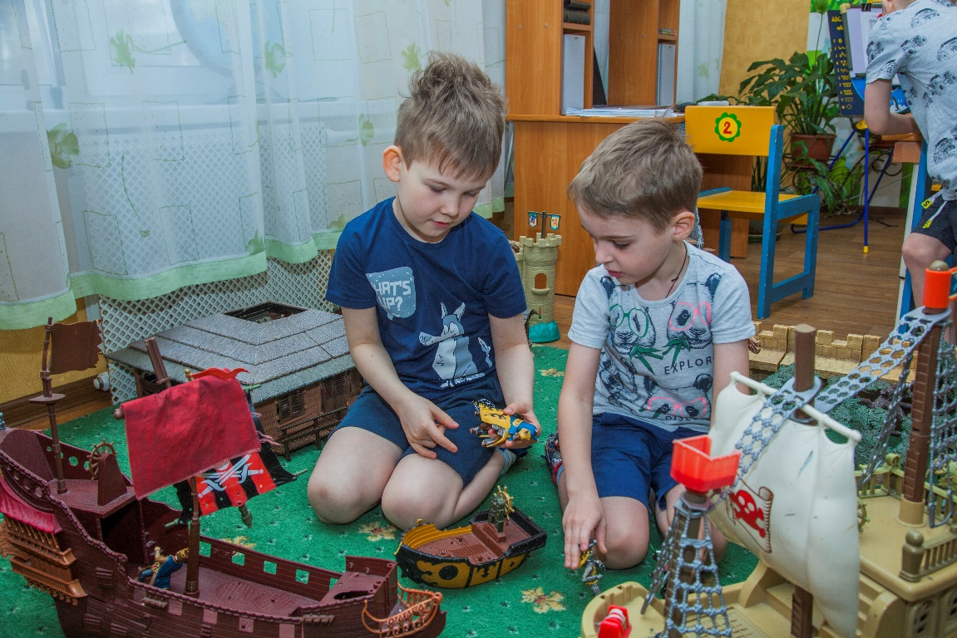

Slide 5
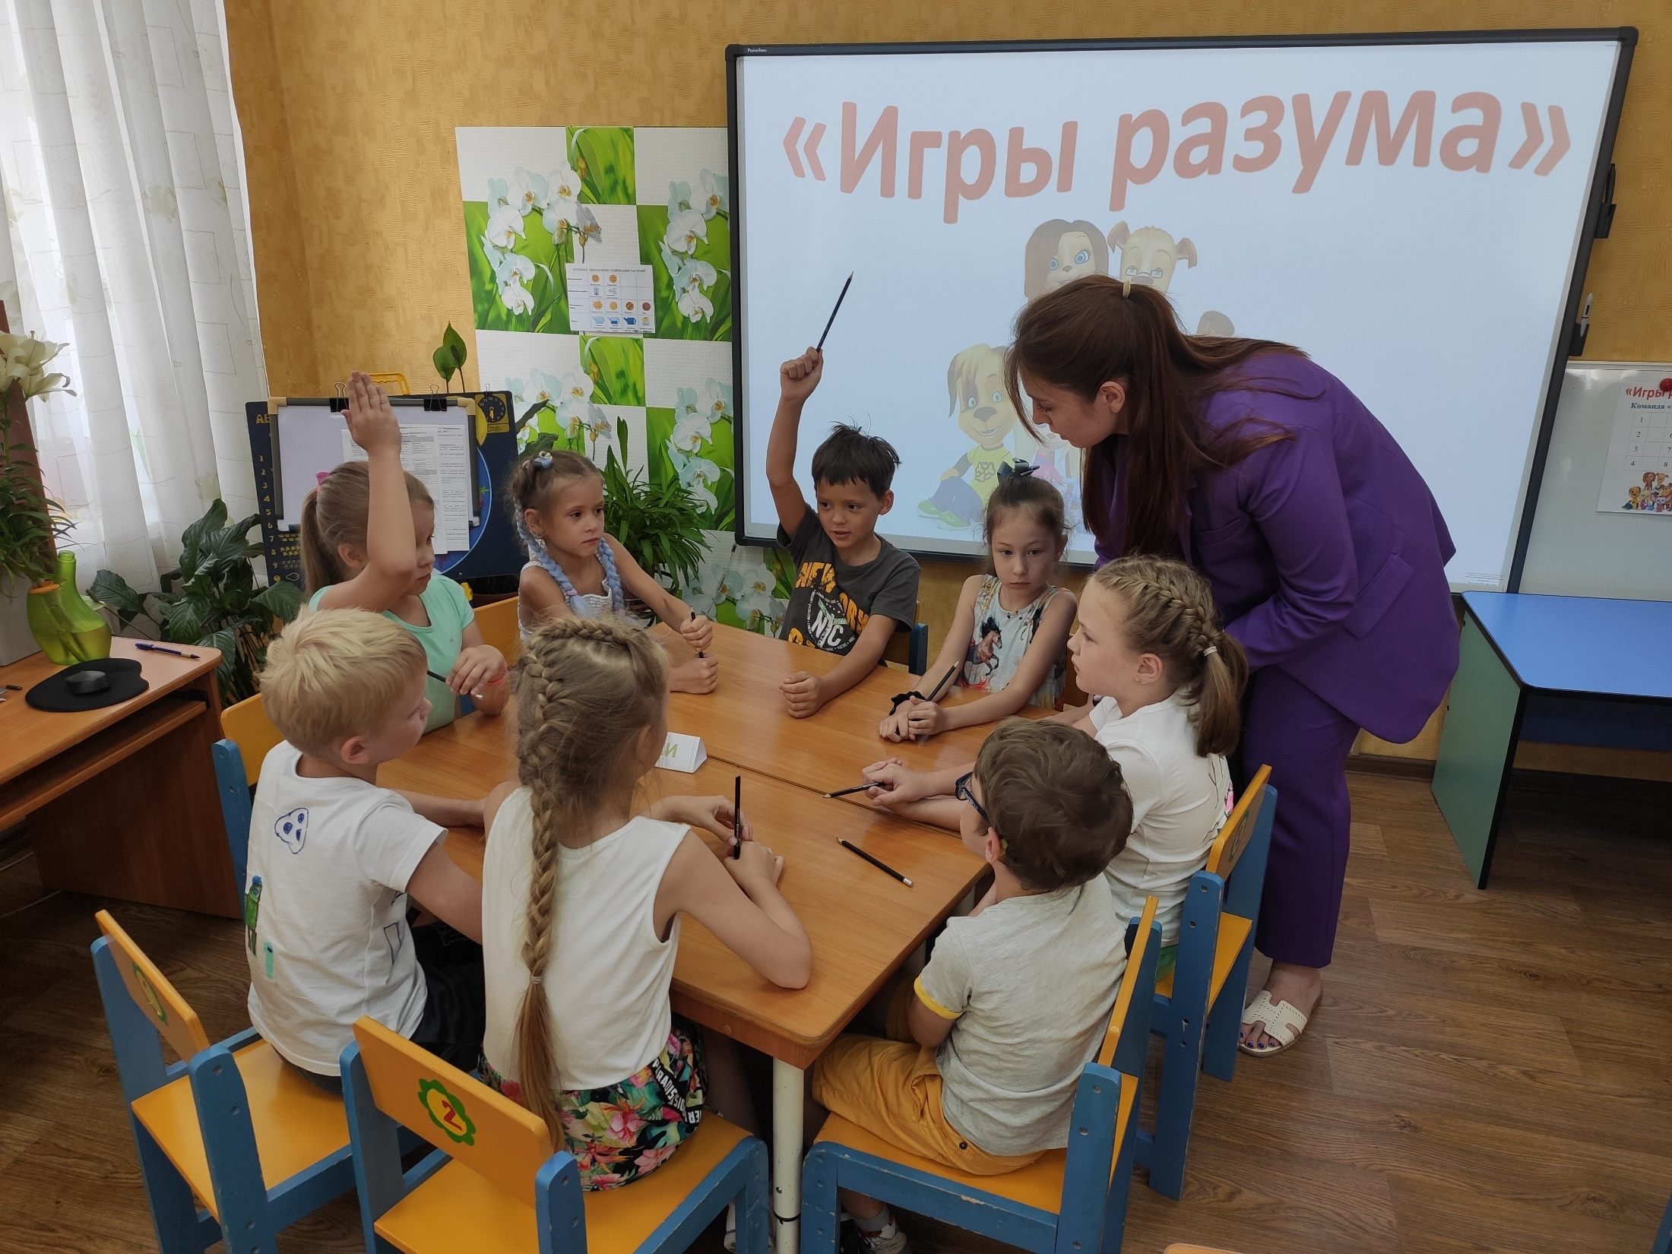

Slide 6
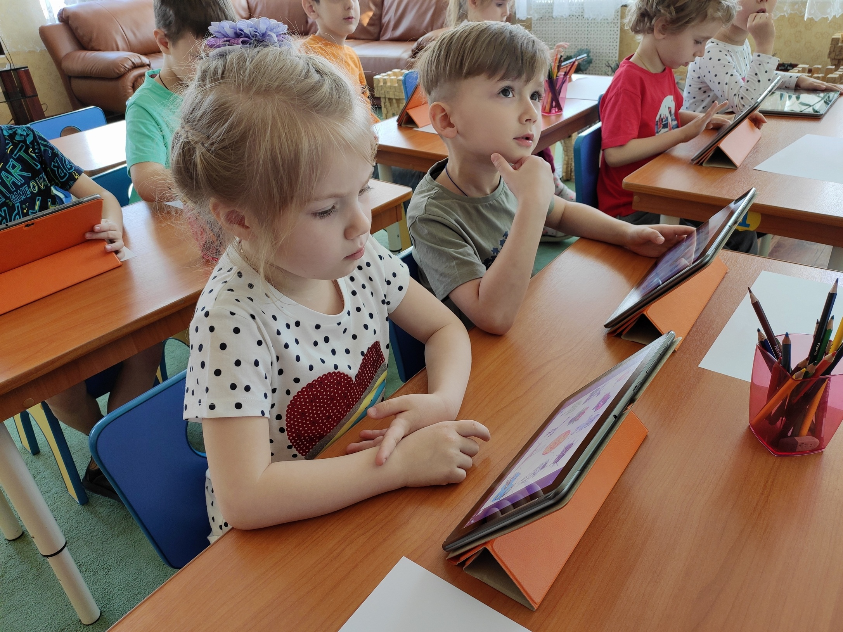

Slide 7
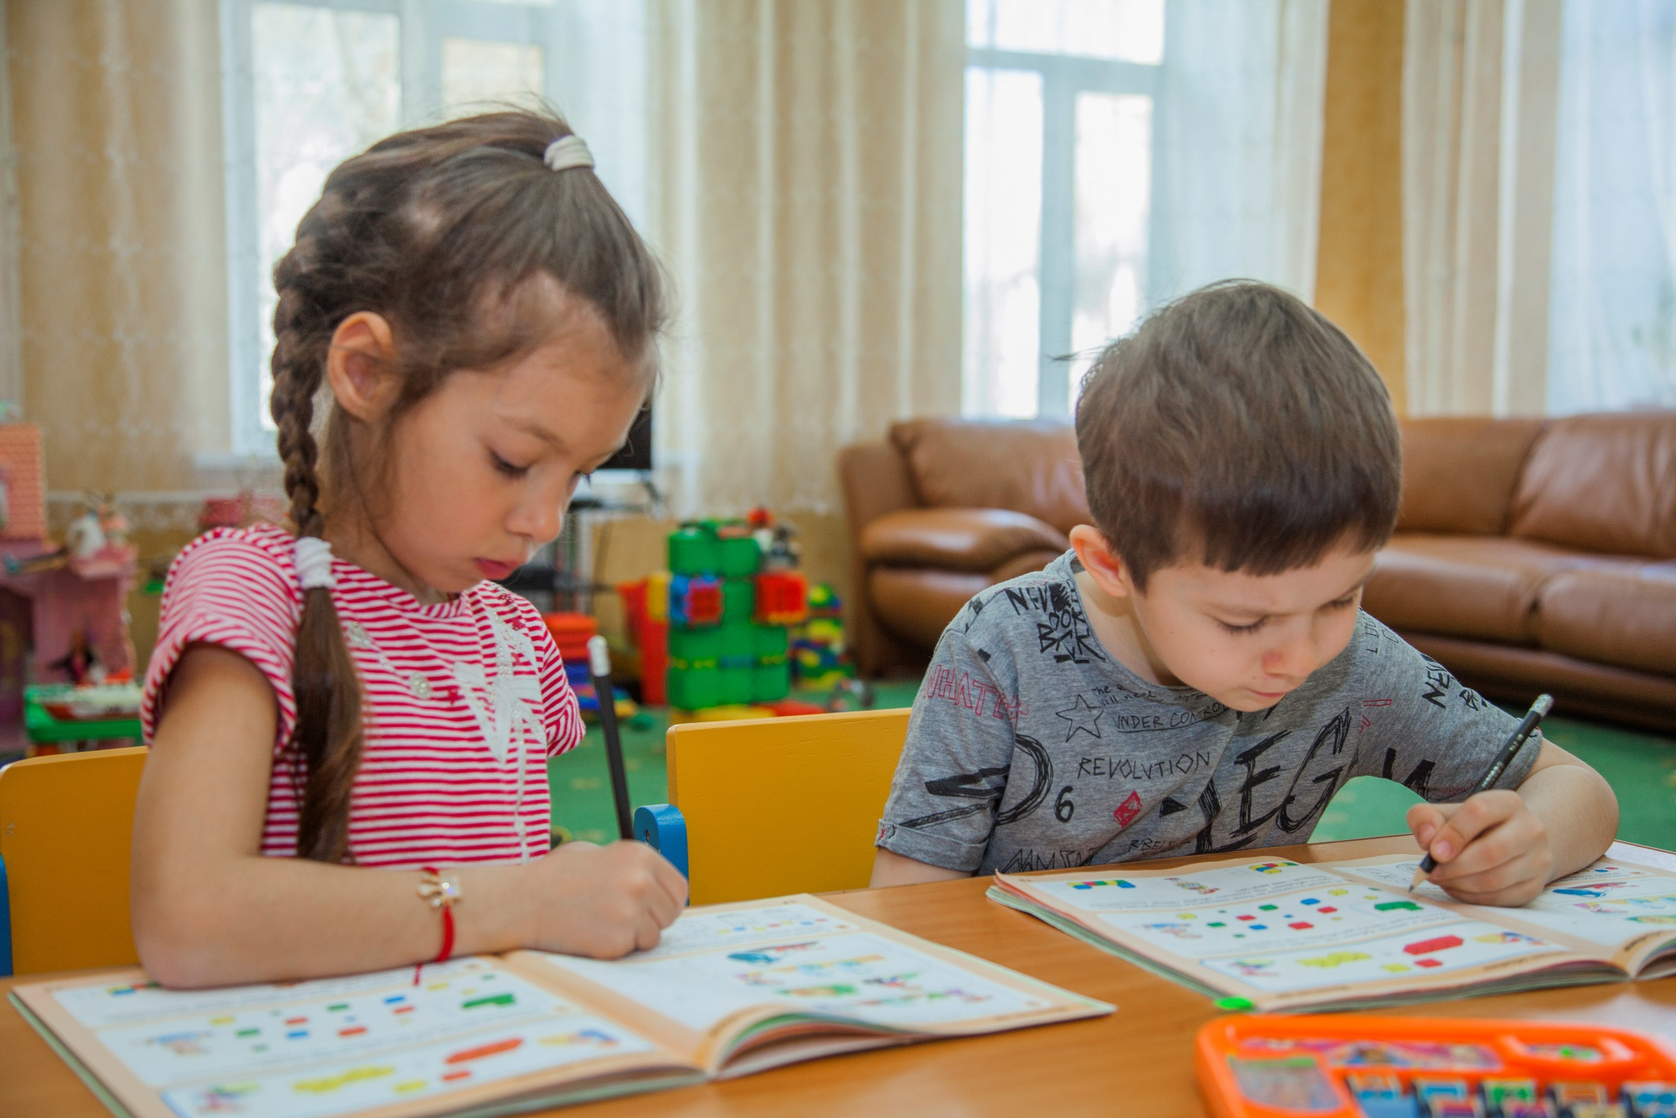

Slide 8
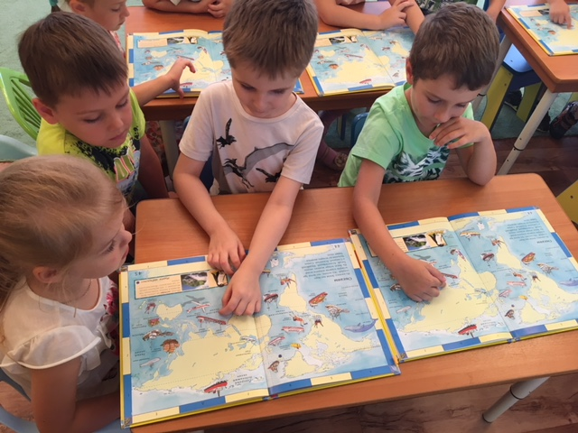
Знакомство с окружающим миром

Slide 9
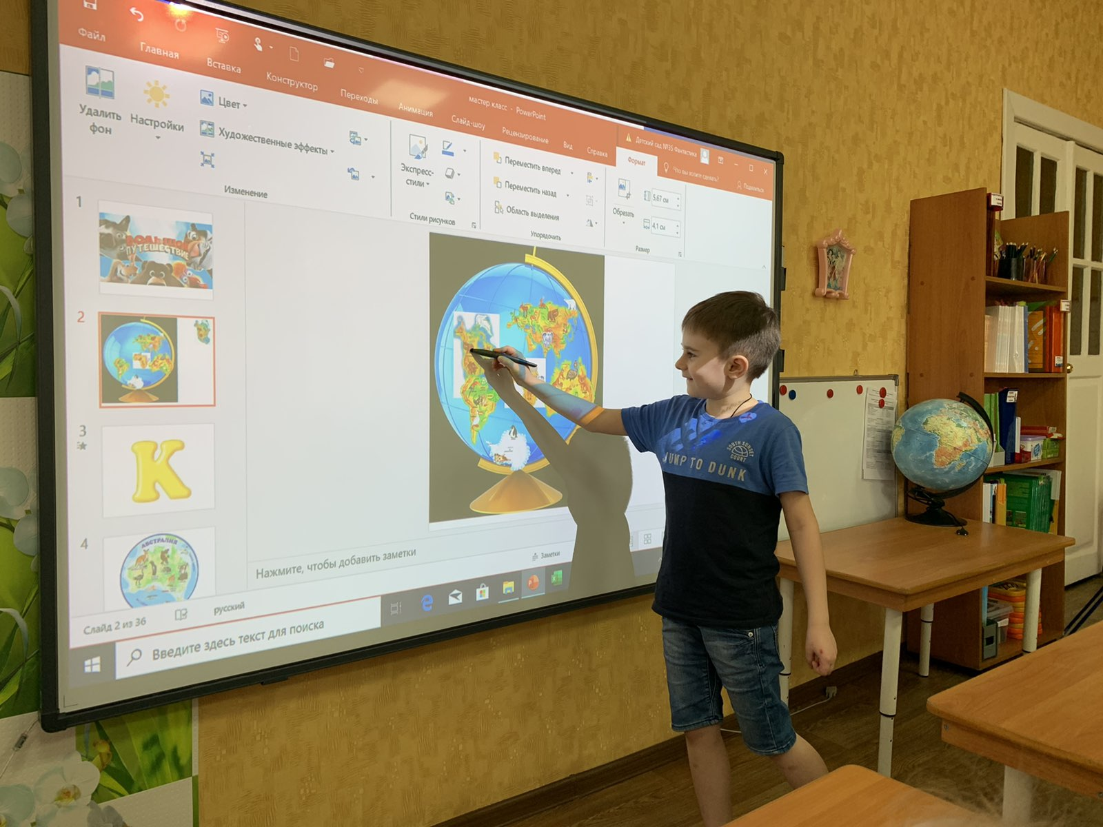
Путешествие по странам и континентам

Slide 10
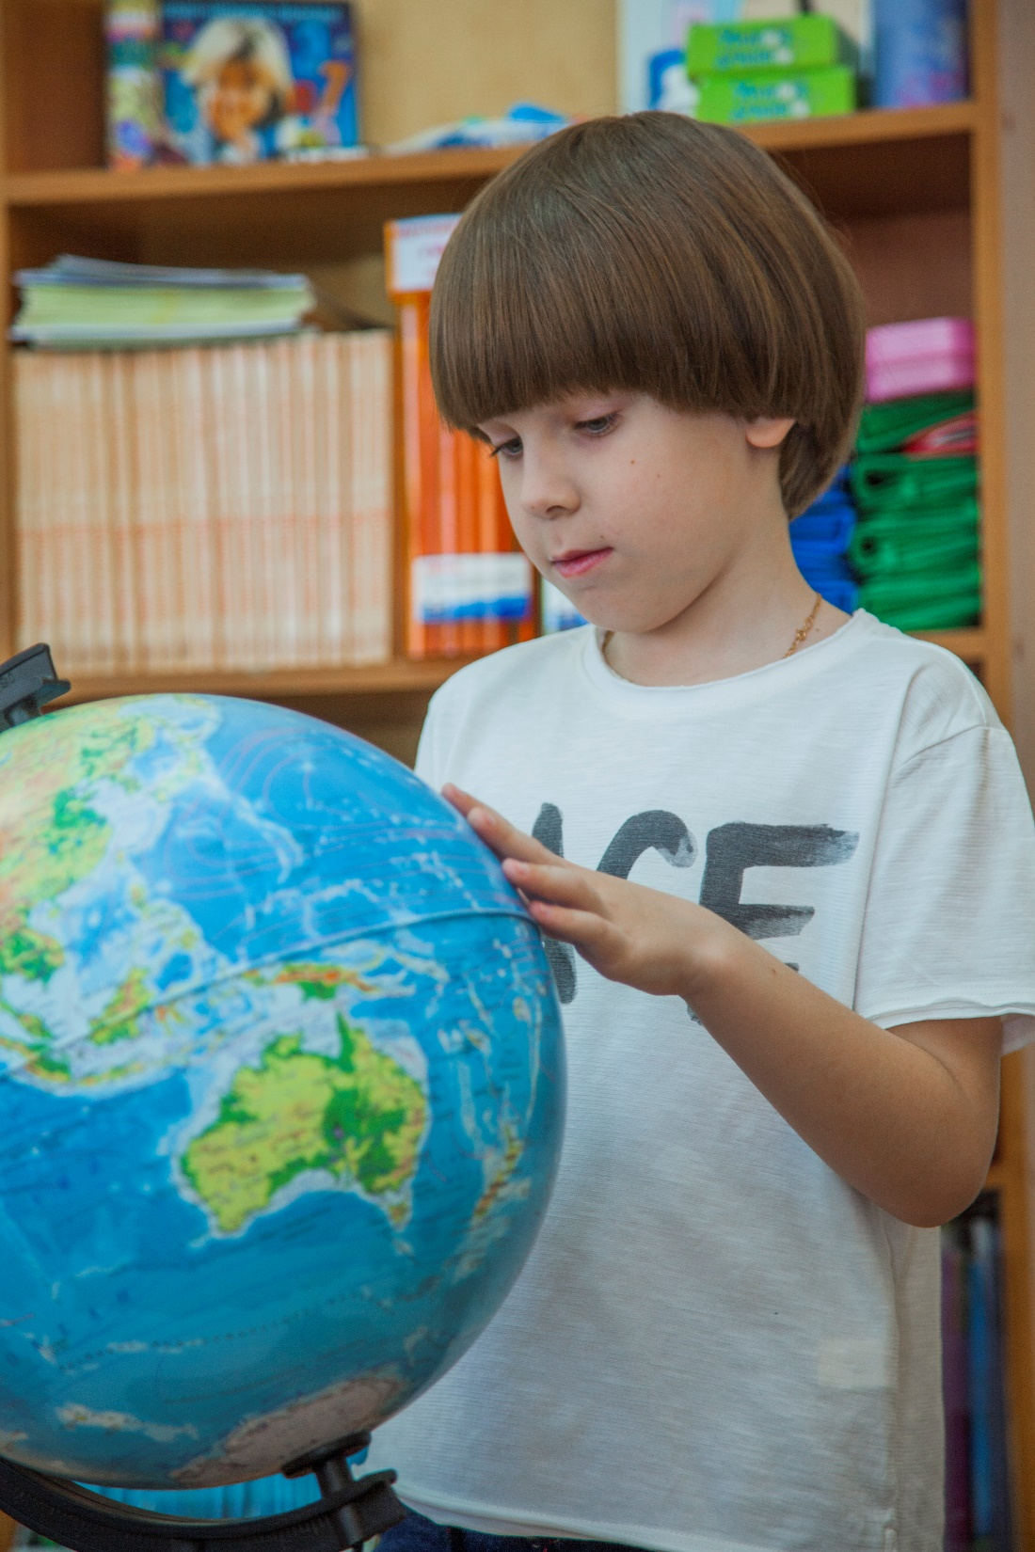

Slide 11
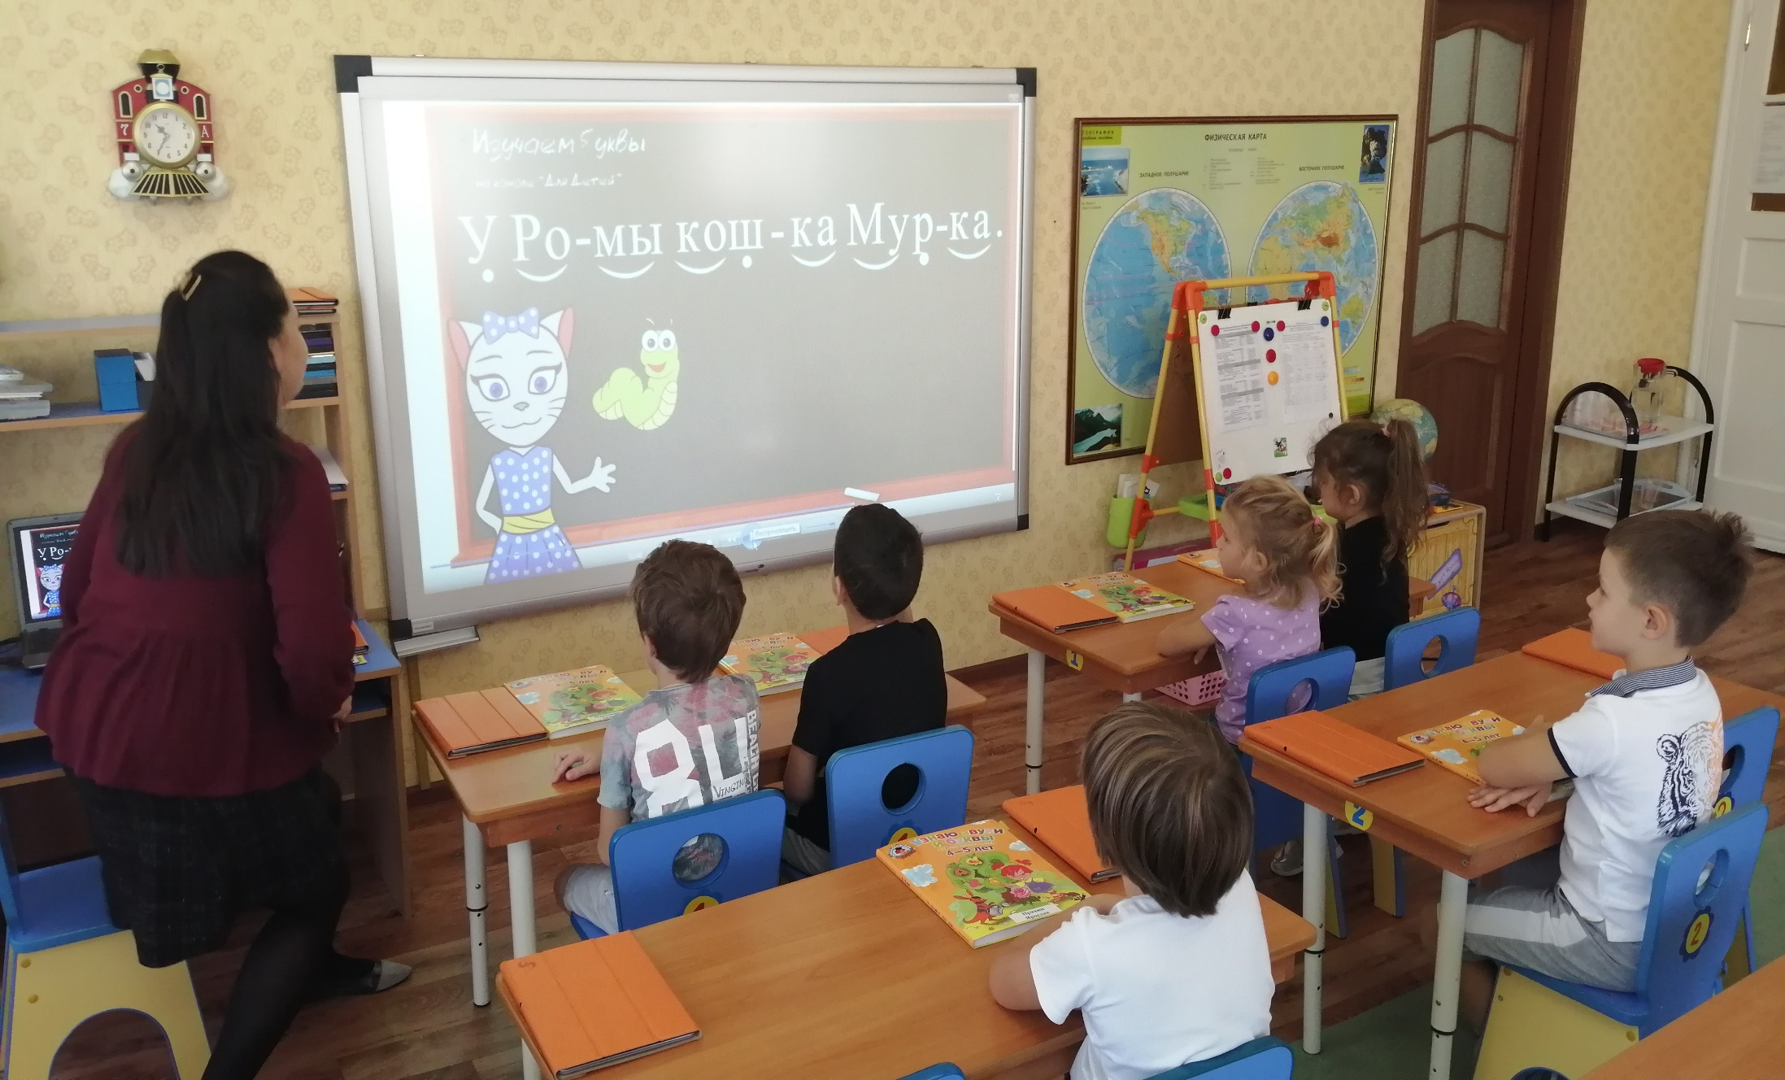

Slide 12
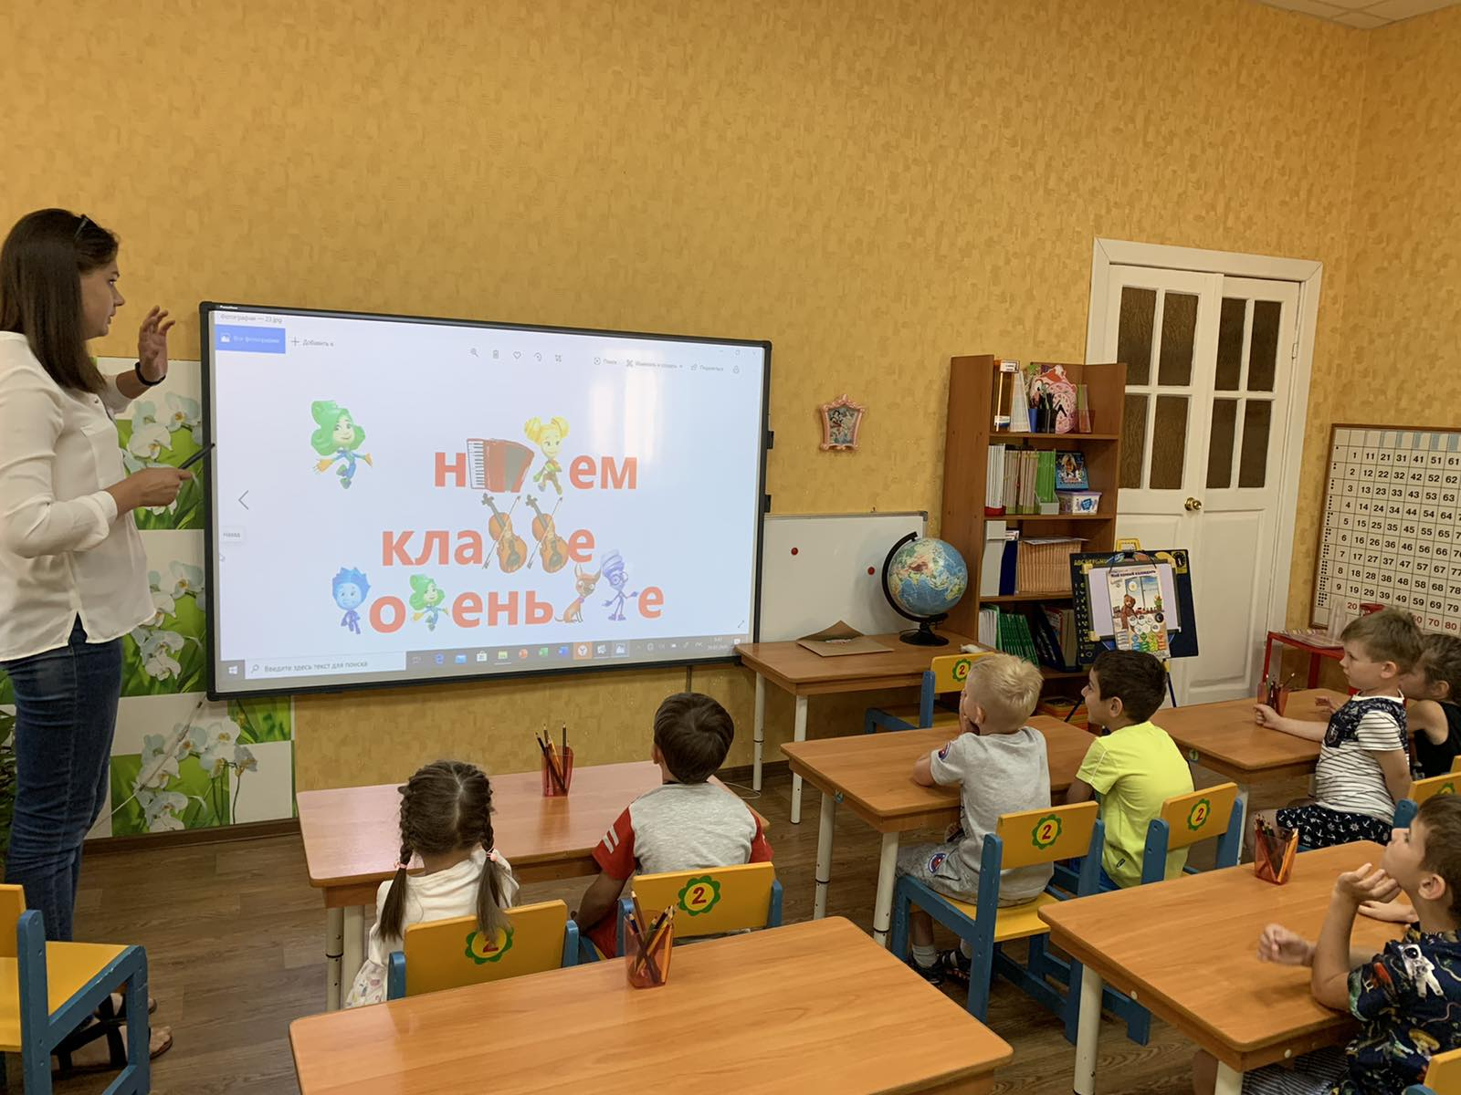
С легкостью решаем ребусы и логические задачки

Slide 13
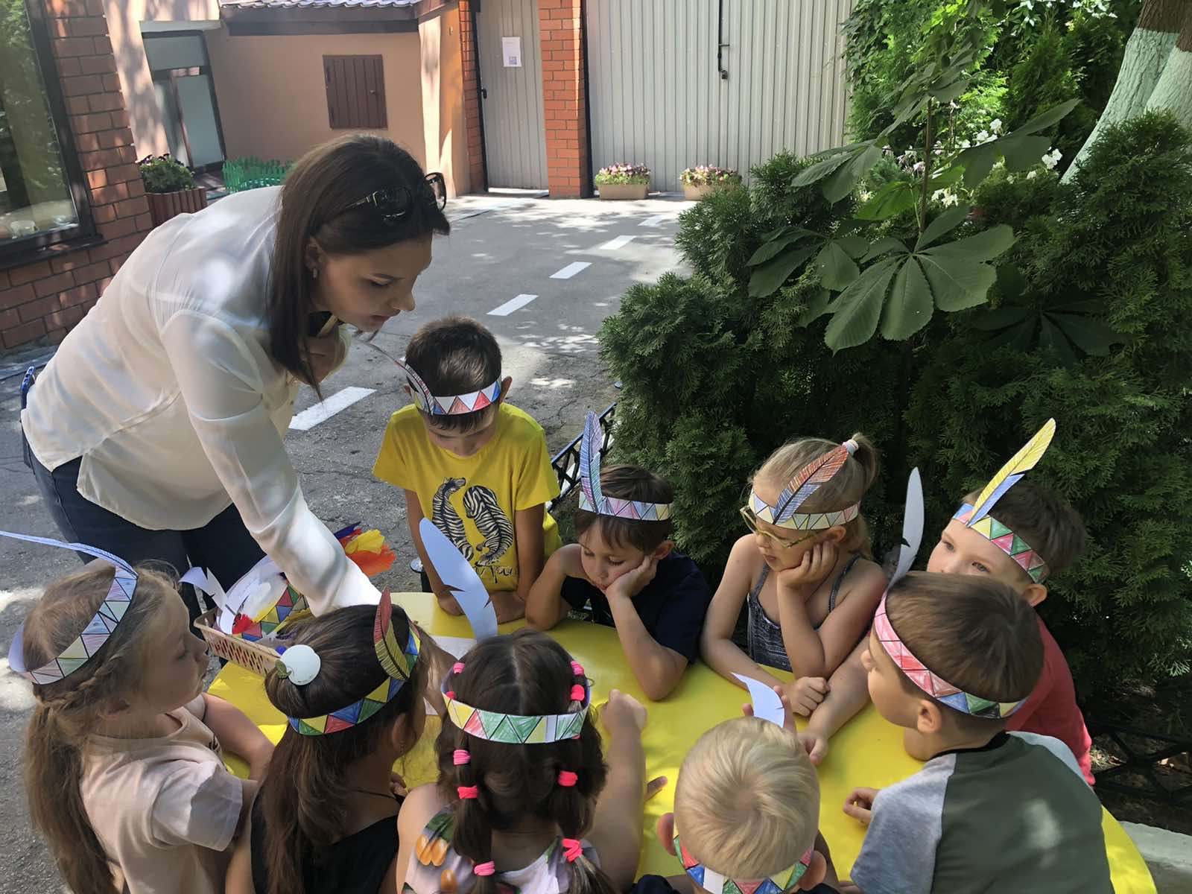

Slide 14
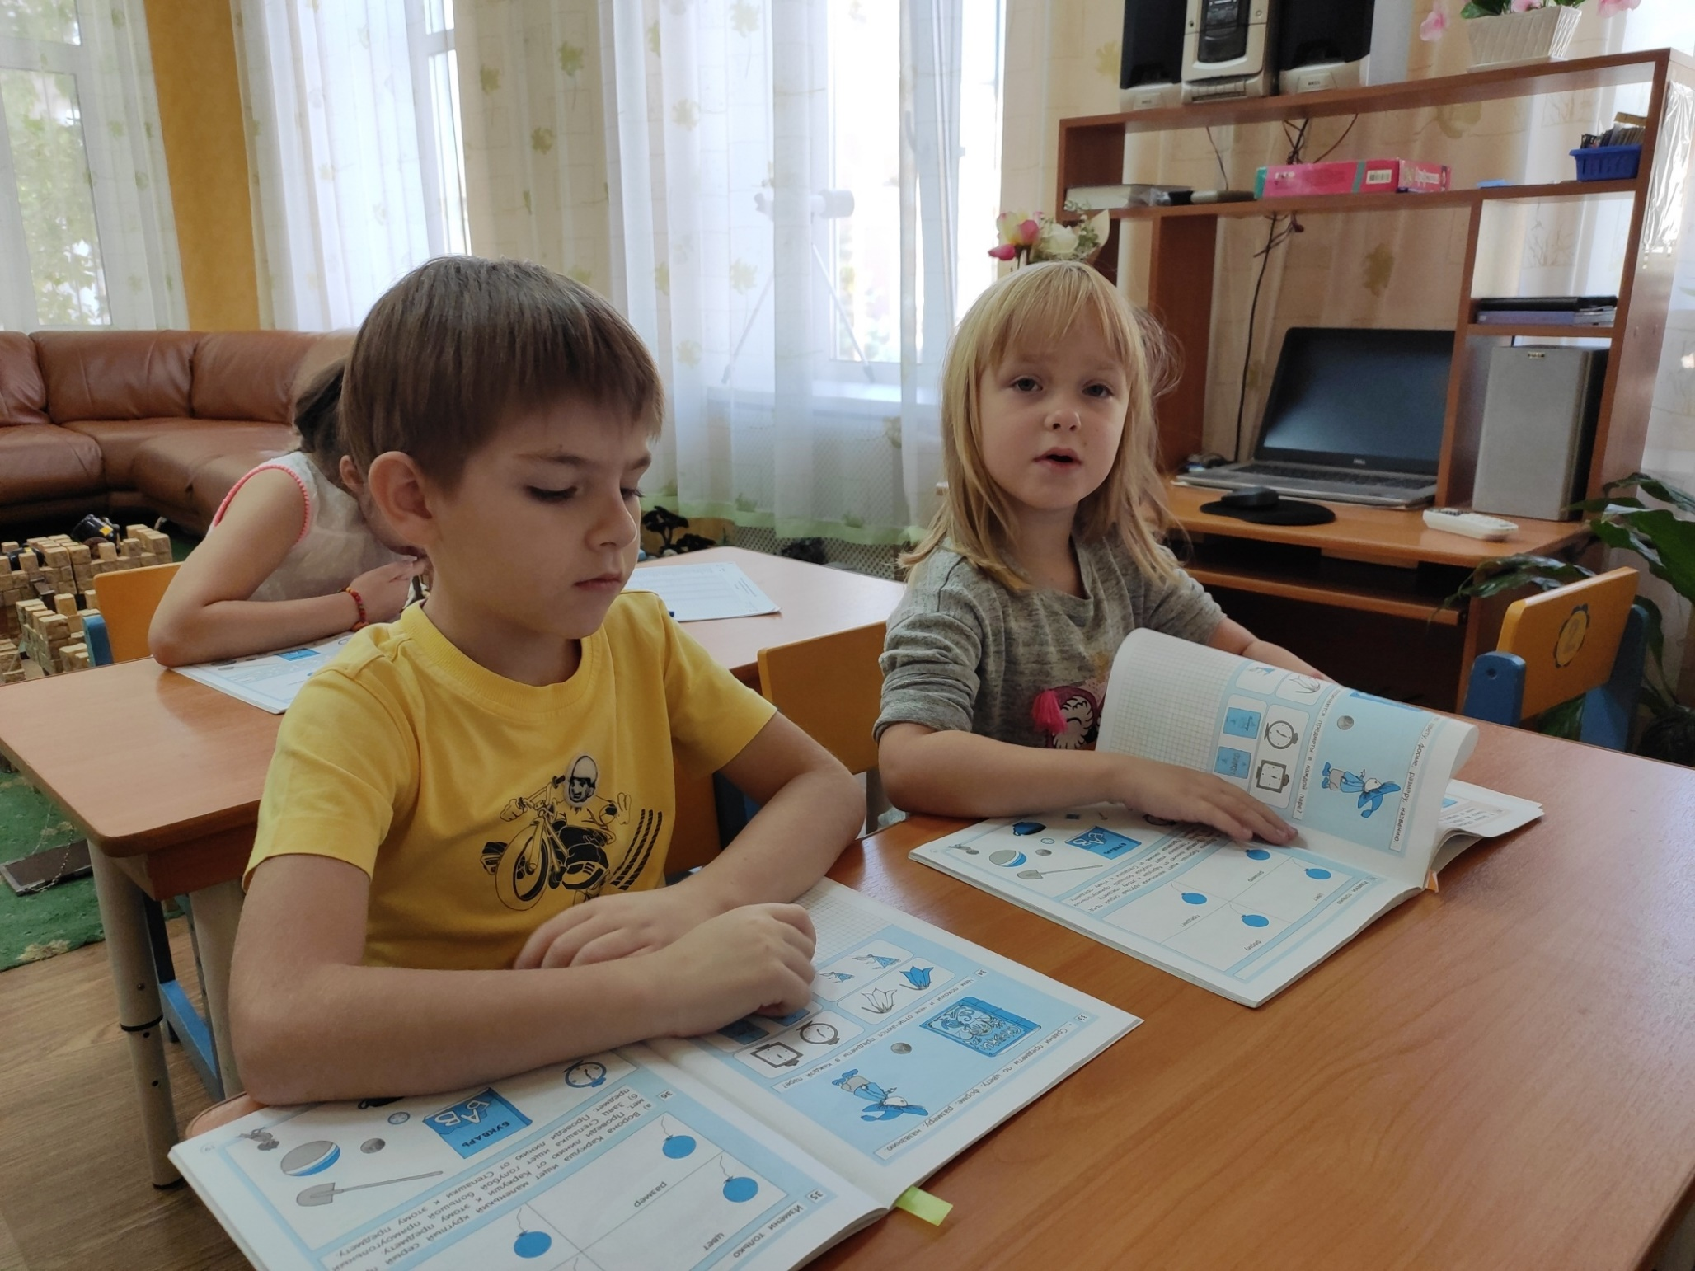
Информатика в играх и задачах

Slide 15
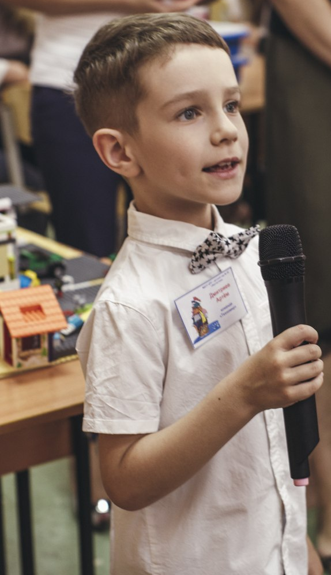
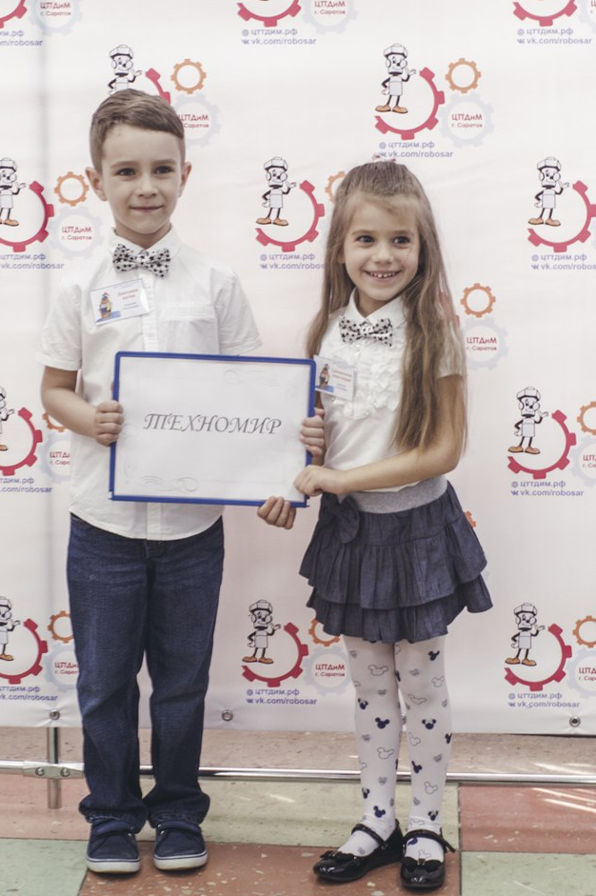
Победители городского конкурса по робототехнике «Robokids-2018»
в номинации «Самый технически сложный проект»

Slide 16
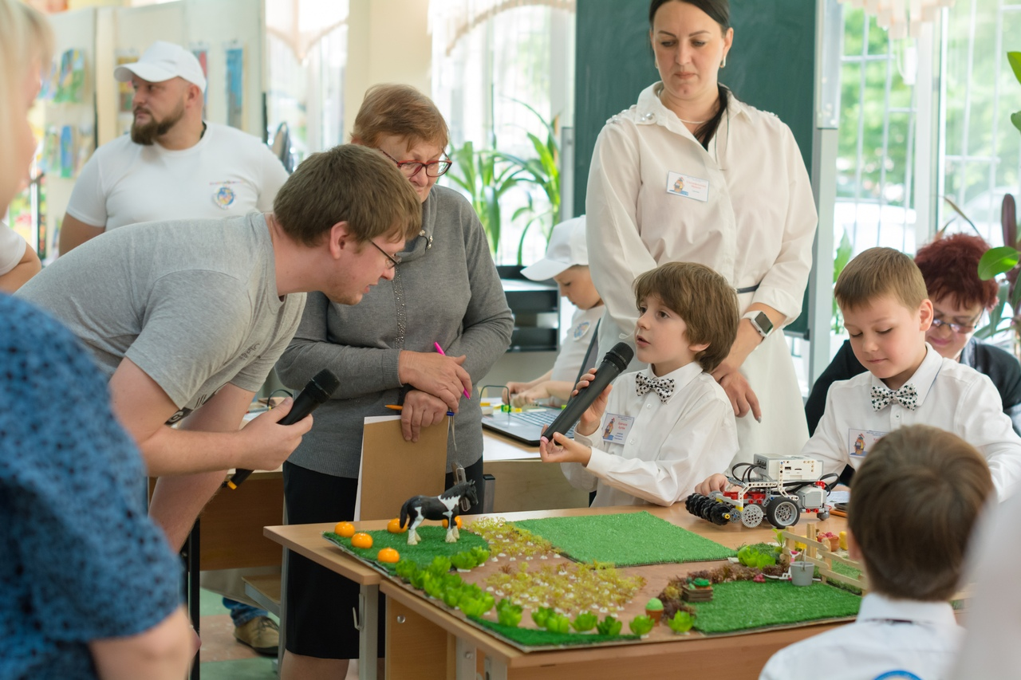
Победители городского конкурса по робототехнике «Robokids-2019»
Команда «Патриоты Поволжья»

Slide 17
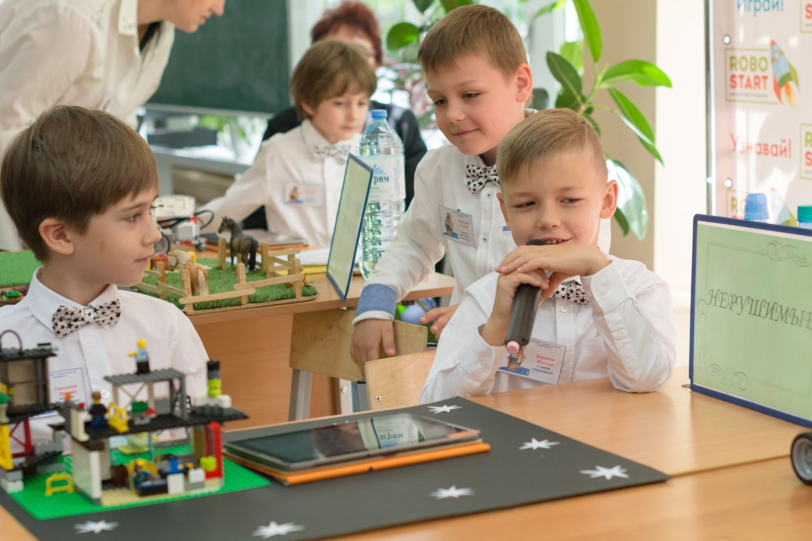
Призеры городского конкурса по робототехнике «Robokids-2019»
Команда «Нерушимые»

Slide 18
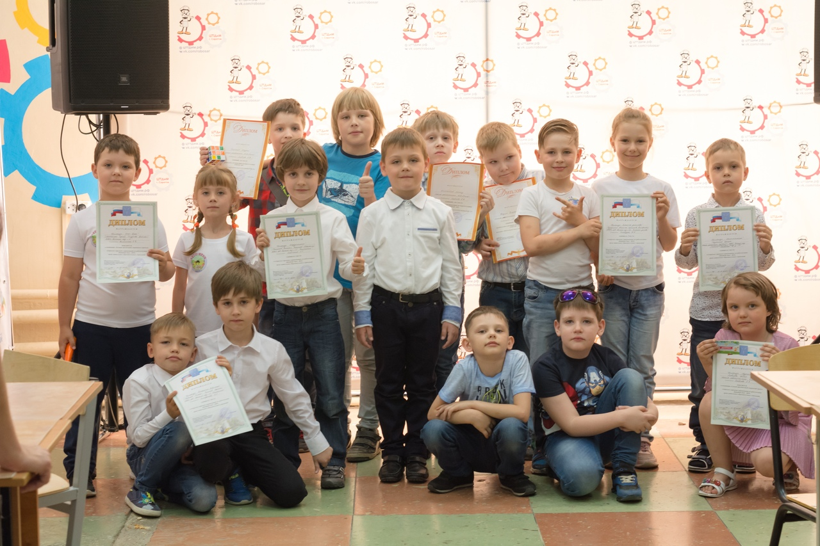

Slide 19
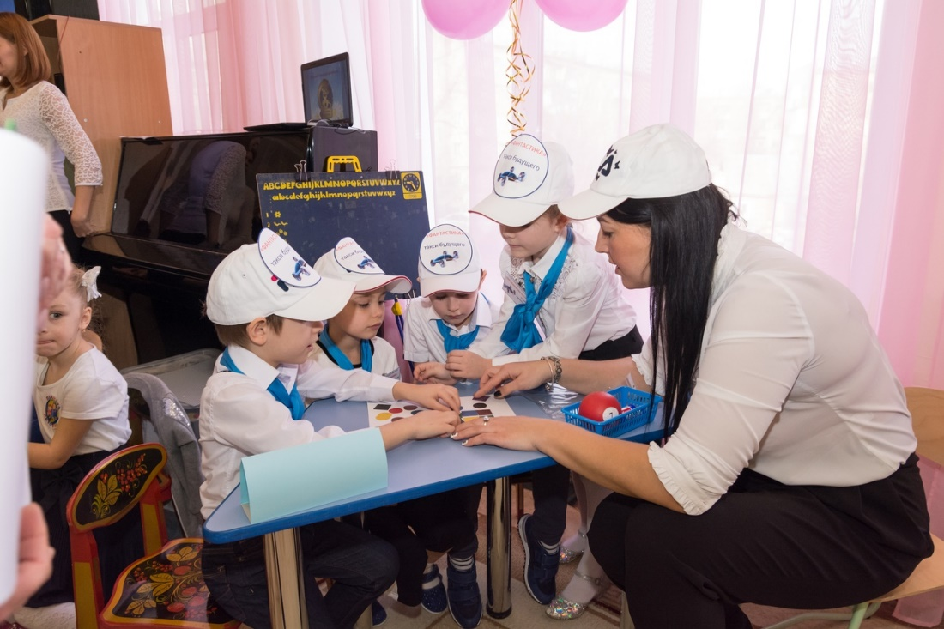
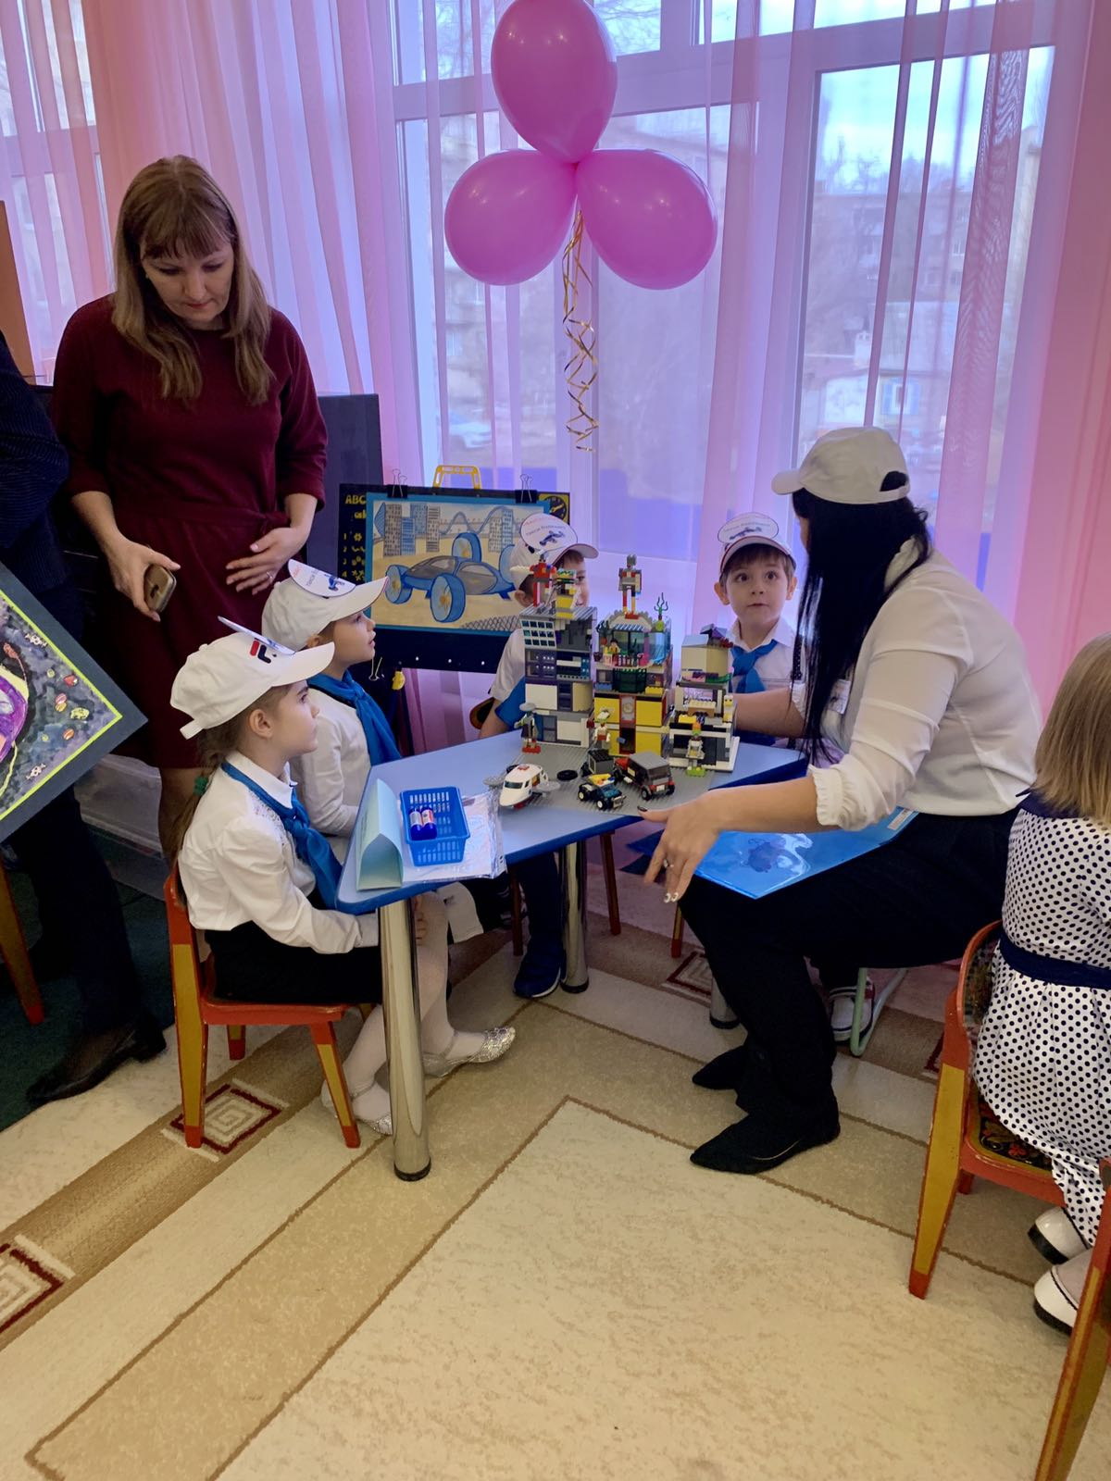
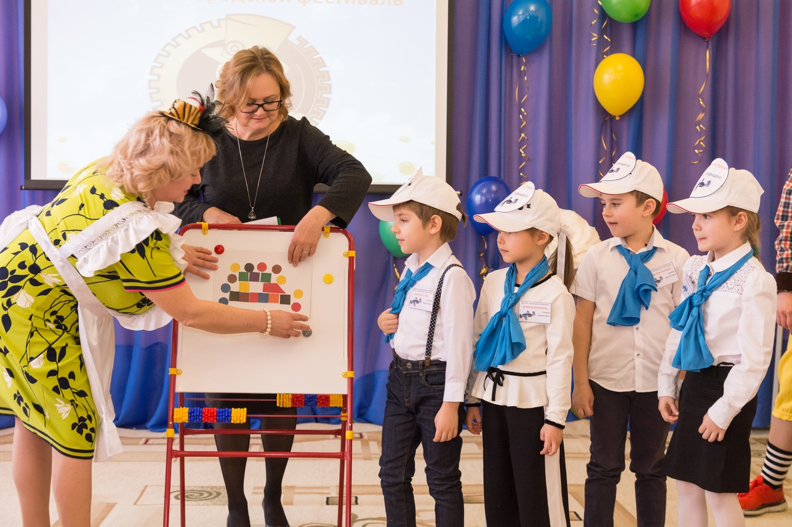
Фестиваль «Лига юных инженеров»

Slide 20
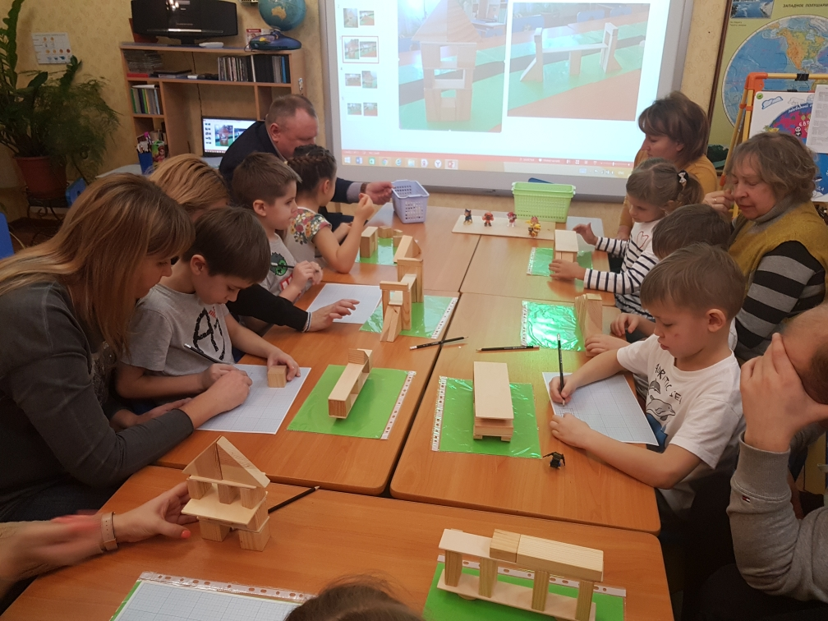
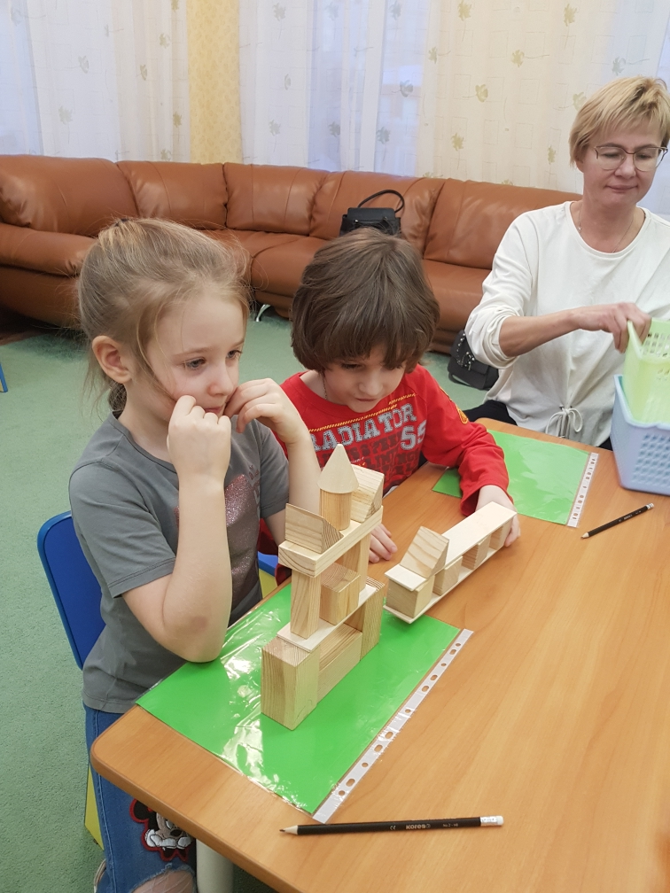
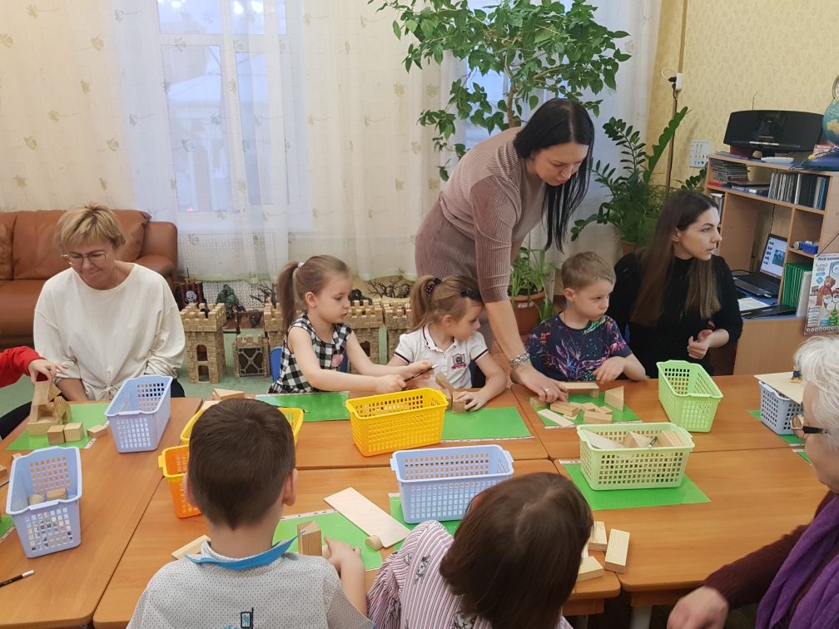
Мастер-класс по конструированию

Slide 21
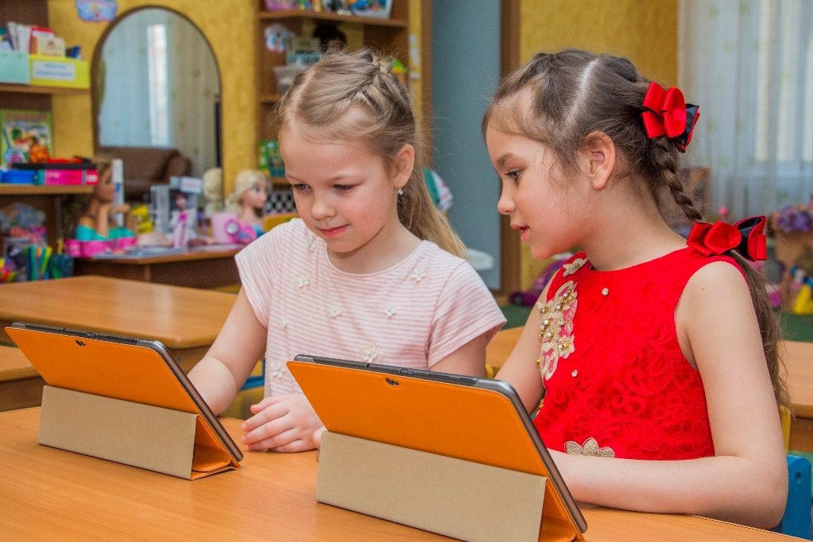
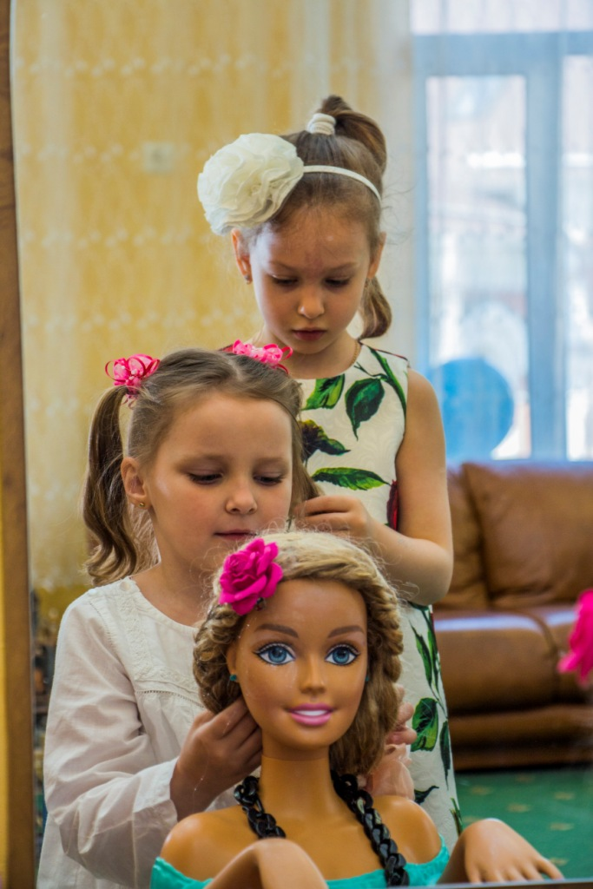
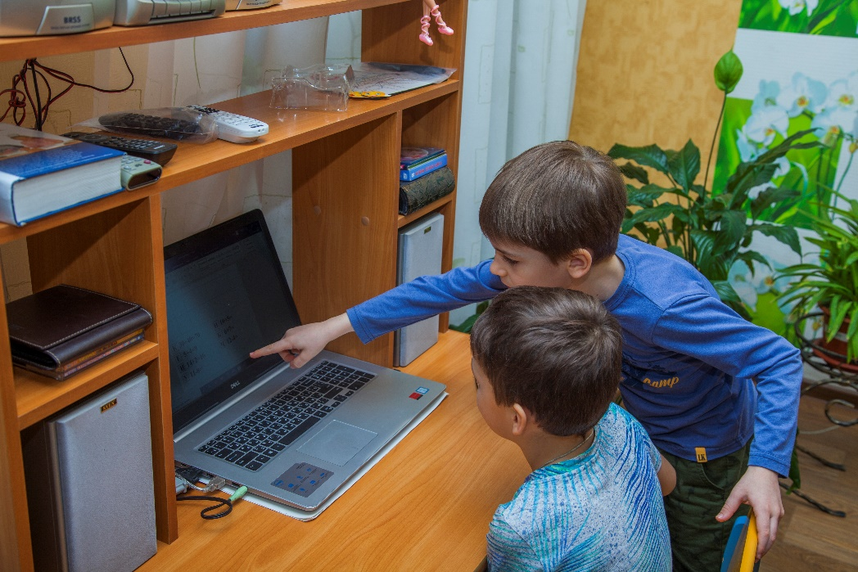
Логические игры- сложно, но интересно...
Парикмахерский салон «Фантастика»

Slide 22
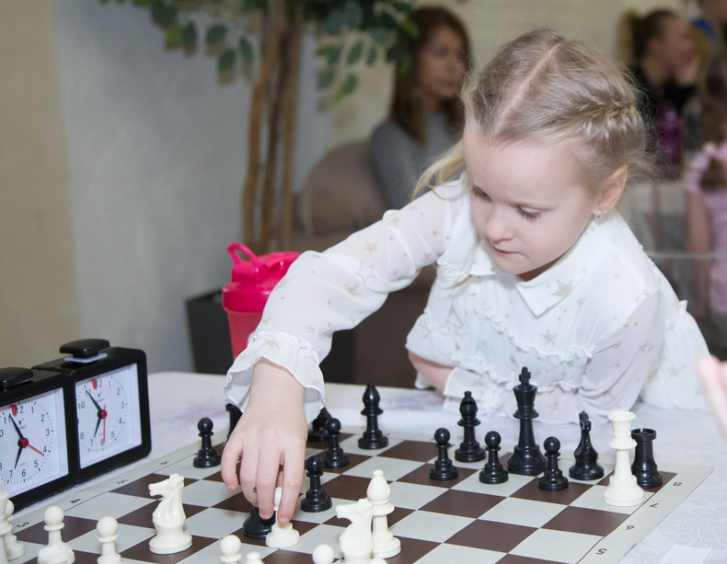
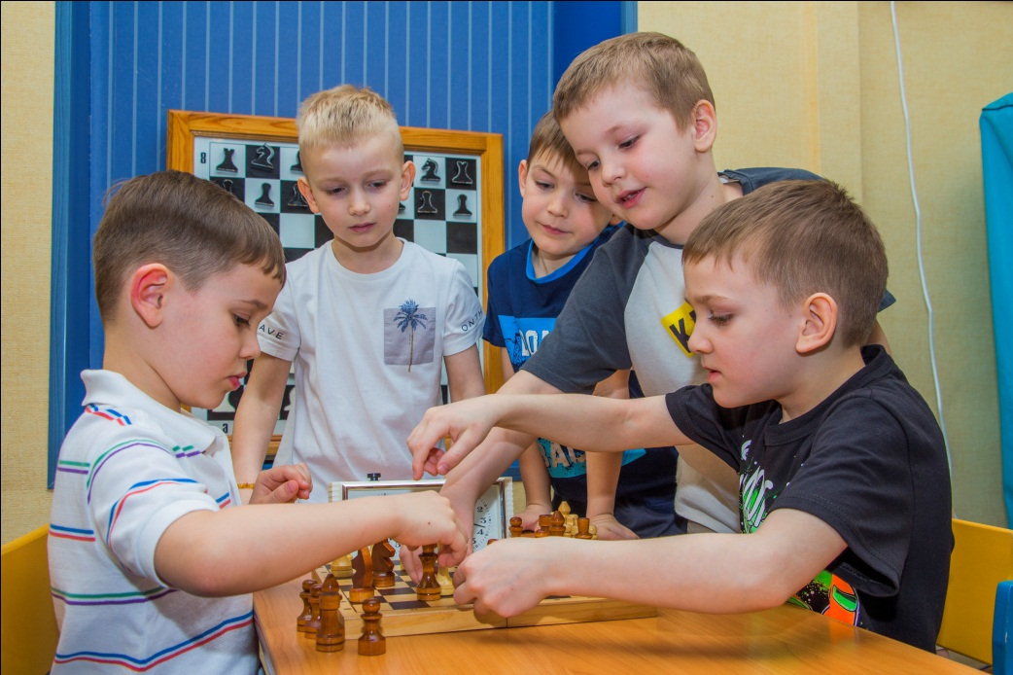
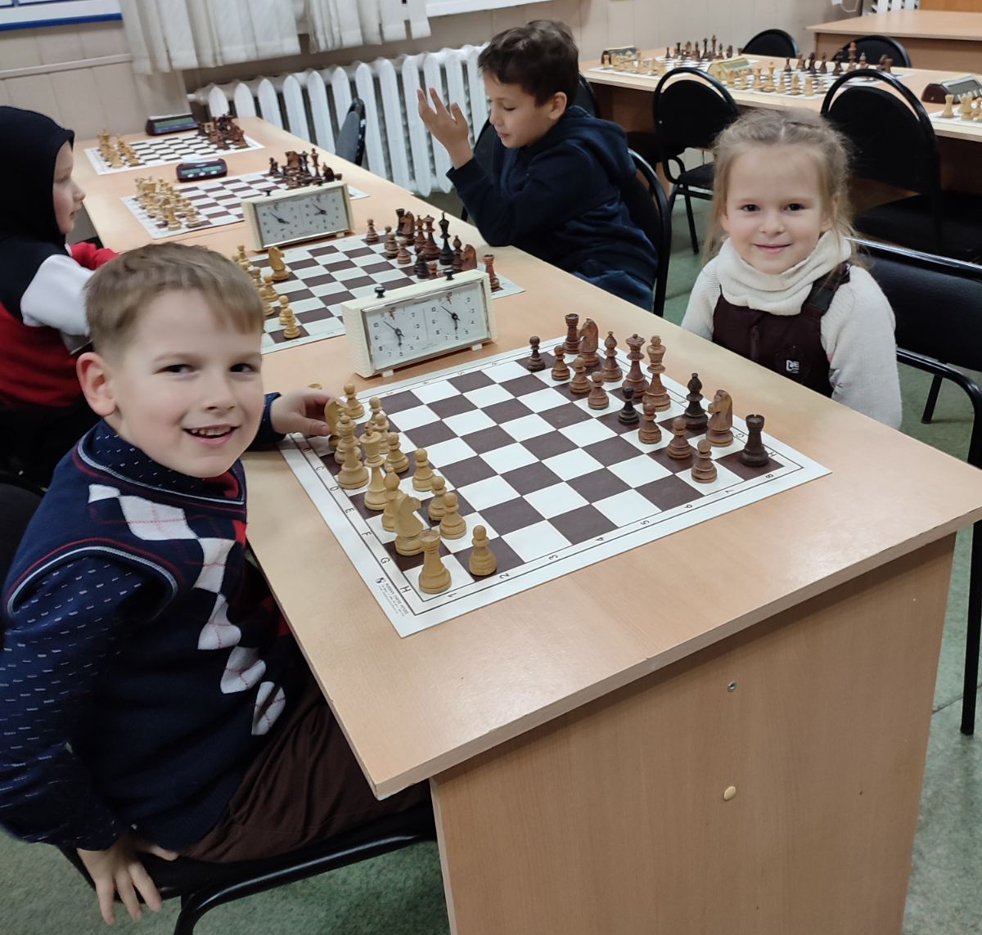
Более 20 лет тренеры Саратовской областной Федерации шахмат тренируют старших дошкольников «Фантастики», за предшествующие 7 лет 4 воспитанника ДОУ становились Победителями городских, региональных и всероссийских шахматных турниров
Воспитанники ЦРР «Фантастика» являются призерами городских соревнований по шахматам 2022 года
Шахматы учат правильно оценивать свои силы, анализировать, логически мыслить, не говоря уже о том, что шахматы развивают память.
Анатолий Карпов

Slide 23
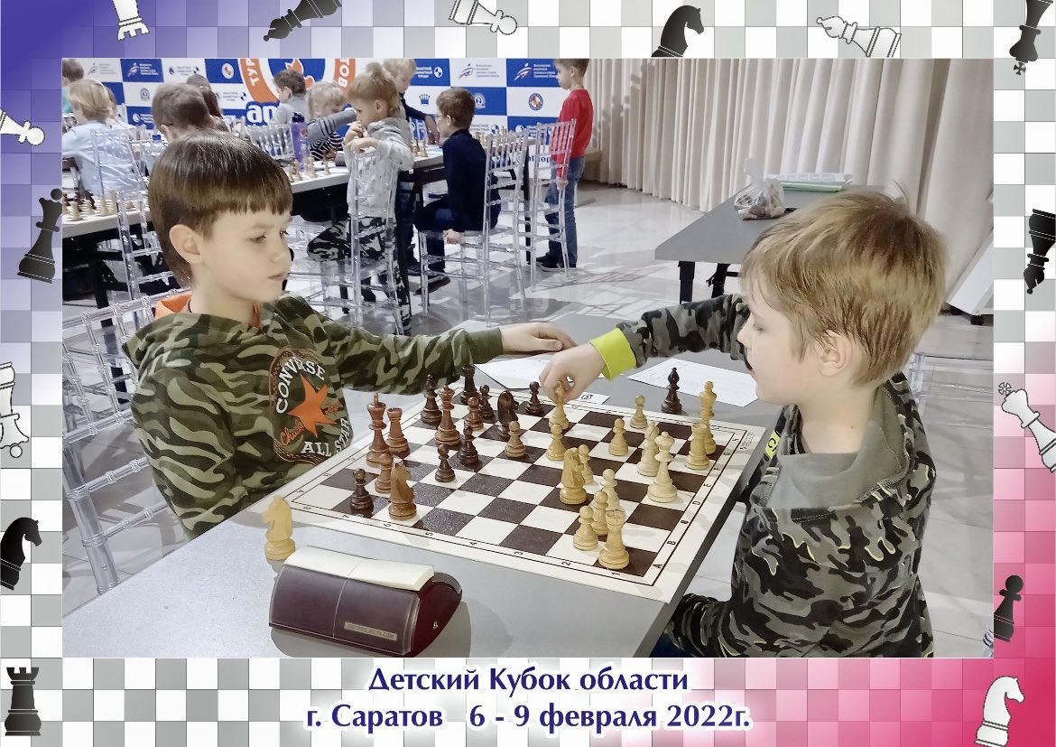

Slide 24
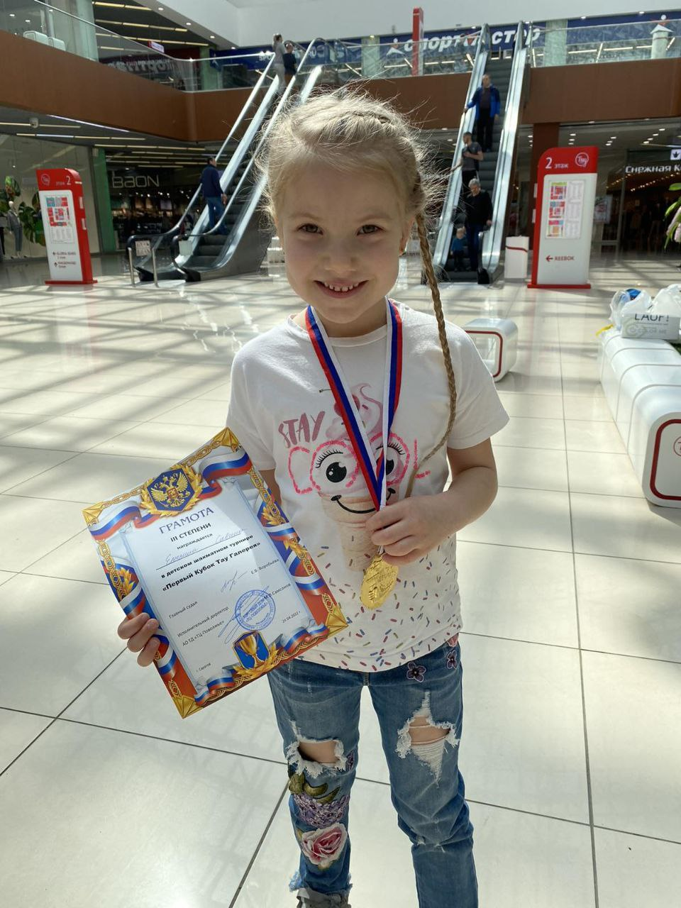
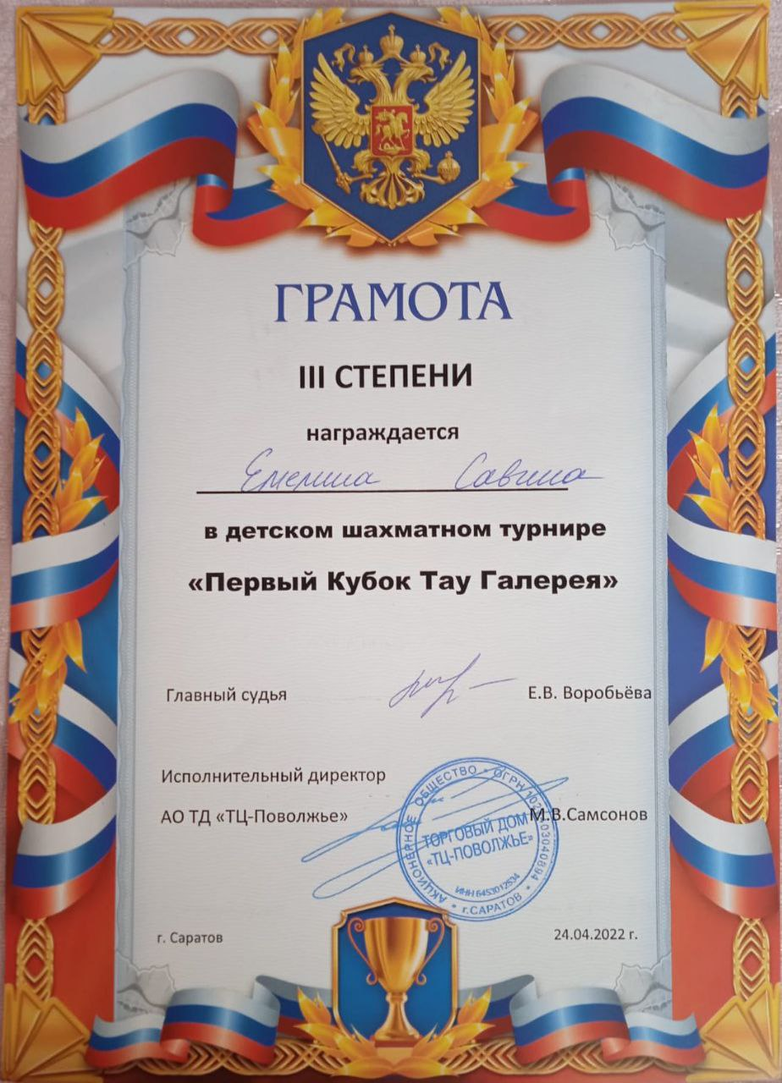

Slide 25
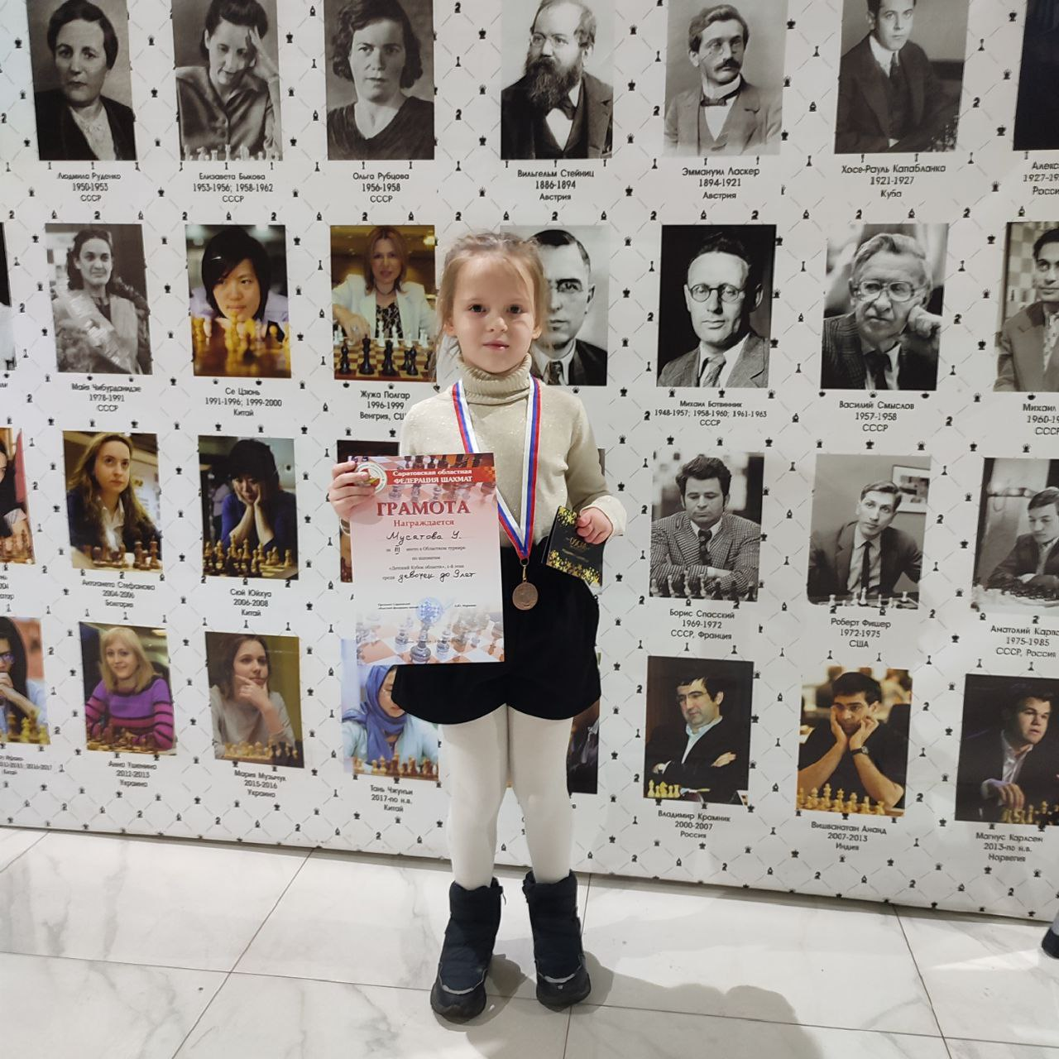
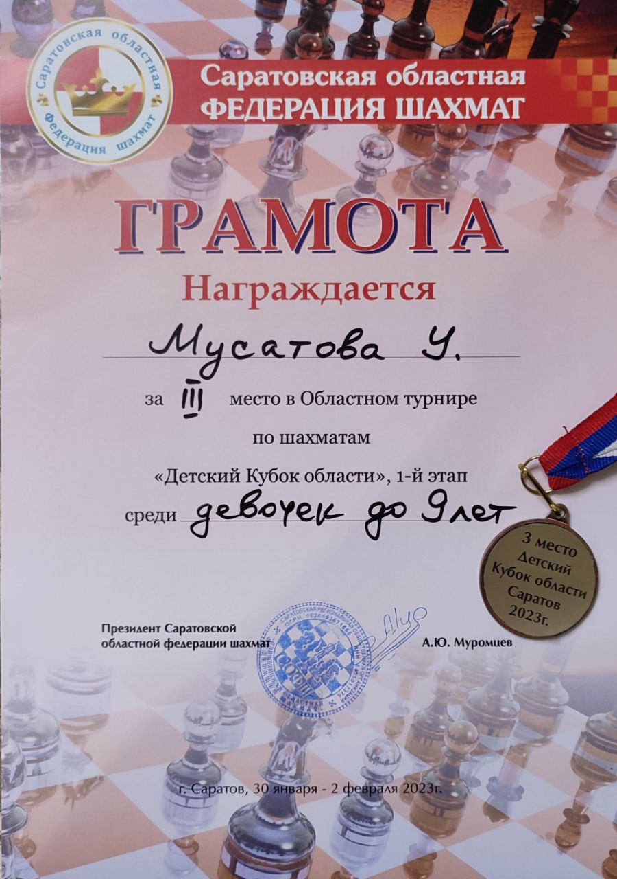

Slide 26
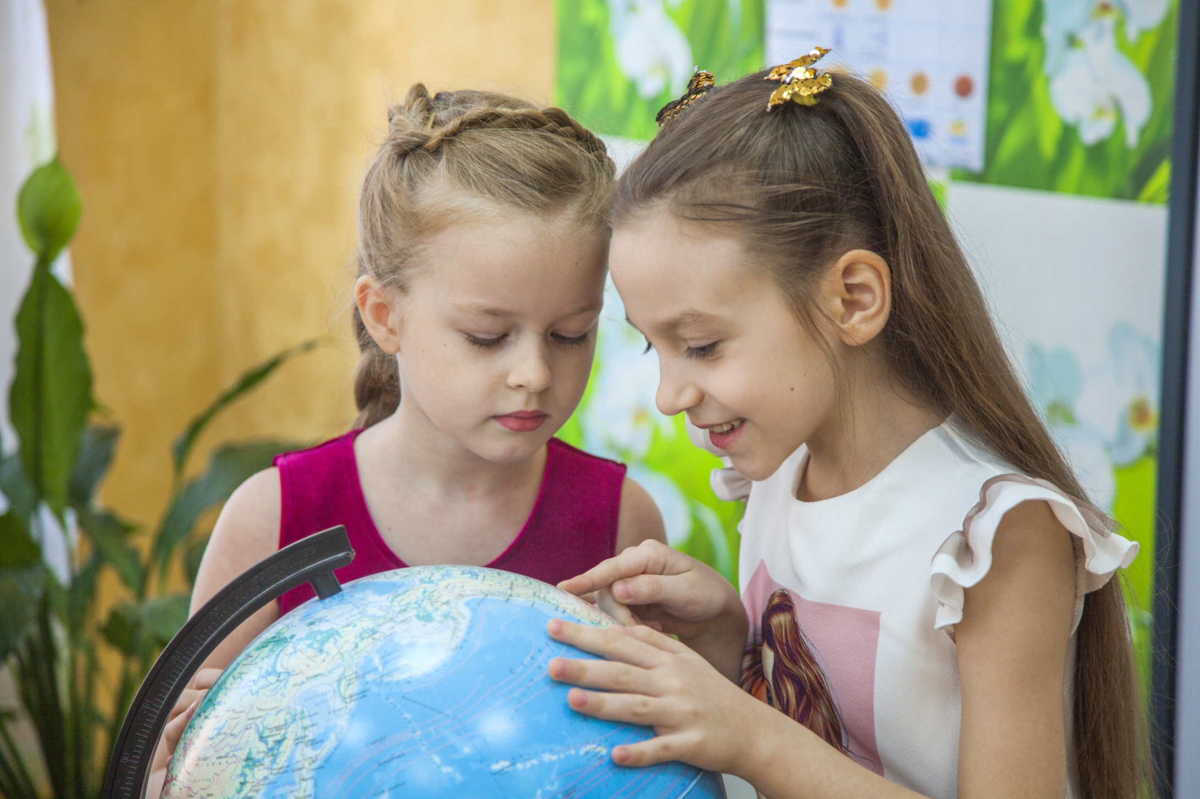
Интересно, где на глобусе наш Саратов?

Slide 27
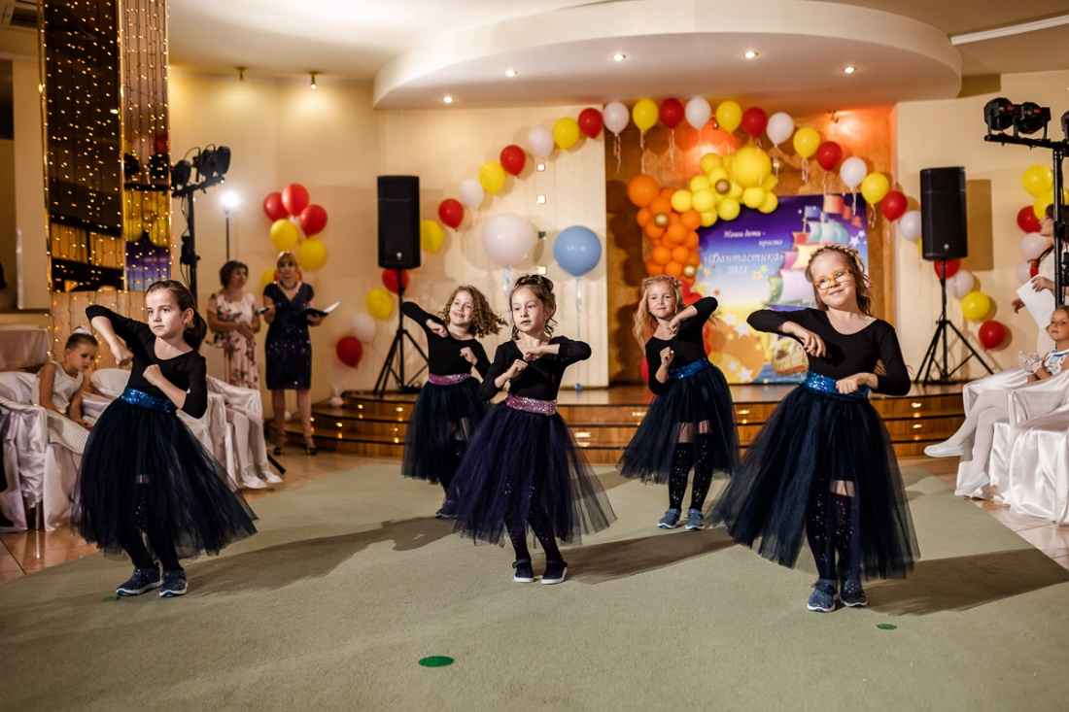
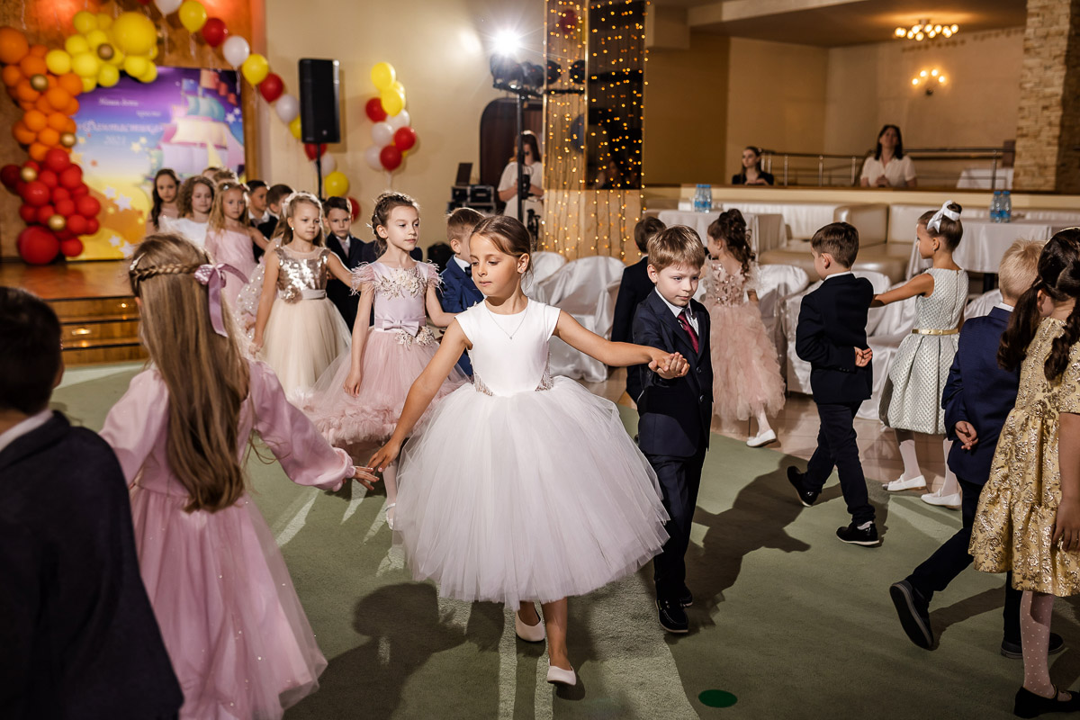
Хореографическая студия «Фантастики»

Slide 28
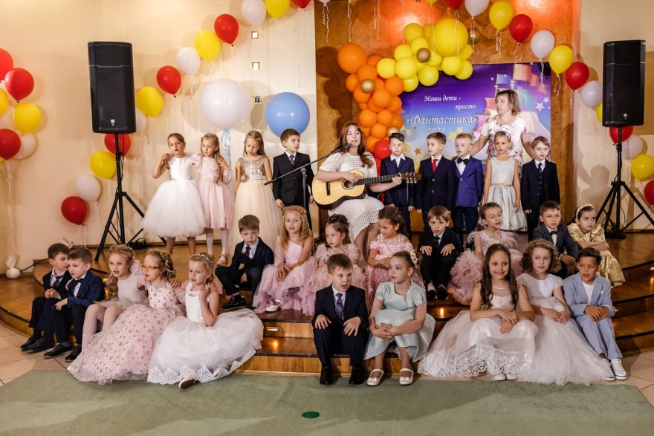

Slide 29
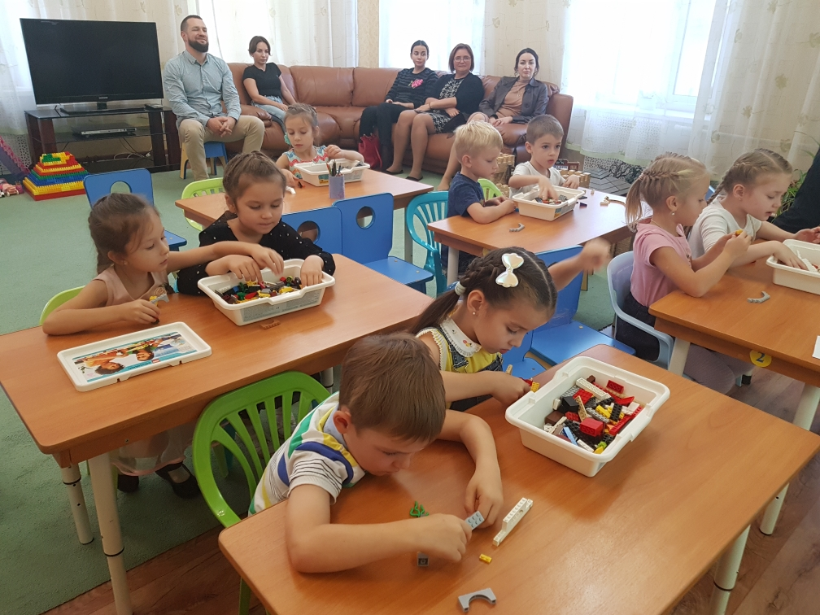
Мастер-класс по Лего-конструированию

Slide 30
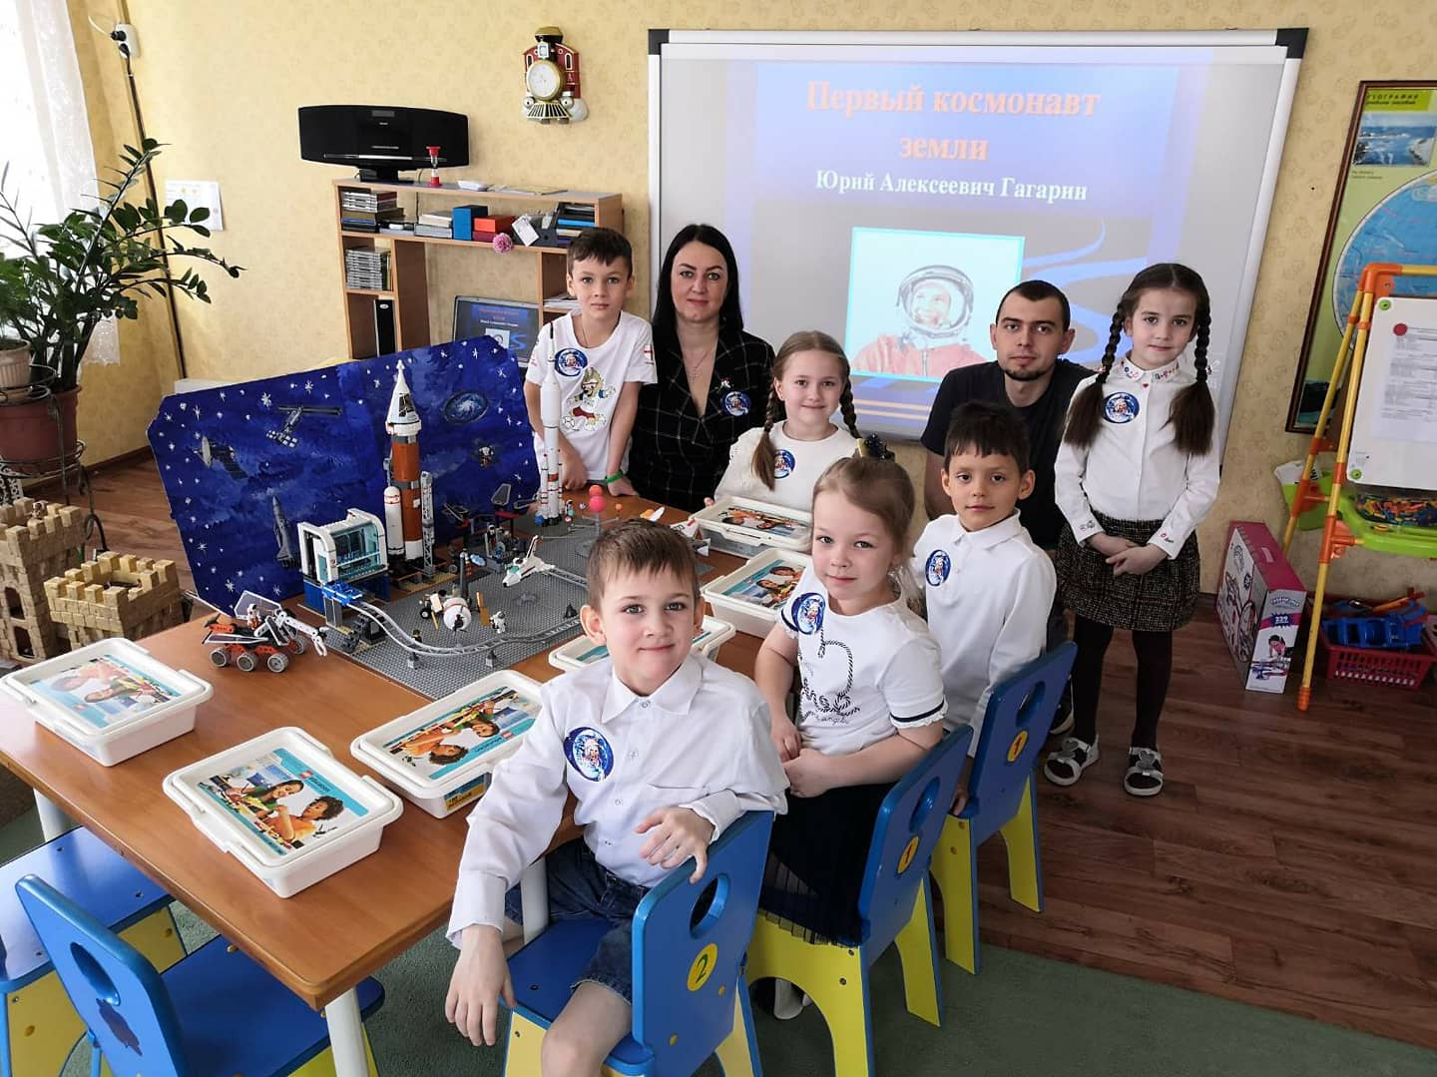

Slide 31


Slide 32


Slide 33



Мастер-класс по ориентировке в пространстве «Морской Бой»

Slide 34

Кулинарный мастер-класс по выпеканию печенья

Slide 35

Дети старшей и подготовительной к школе групп испекли новогоднее печенье

Slide 36


Slide 37

В ожидании вкуснейшего пломбира -
мастер-класс по изготовлению мороженого

Slide 38

Мастер-класс по изготовлению сахарной ваты

Slide 39





Slide 40

Театральная студия «Фантастики»
Спектакль «Спящая красавица»

Slide 41

Спектакль «Золушка»

Slide 42

Хореография. Мастер-класс

Slide 43

Маленькие грации танцуют «Метель» С.Свиридова

Slide 44


«Вместе весело шагать по просторам!»- и вместе петь тоже здорово!

Slide 45

«Славься великий наш русский народ!»
фрагмент спектакля «Сказ про Федота-Стрельца»

Slide 46


Slide 47



Фольклорный спектакль – совместный проект педагогов ДОУ,
старших дошкольников и их родителей

Slide 48

Наша физическая лаборатория

Slide 49


Slide 50

Занятия по этикету

Slide 51


Slide 52



Предновогодний мастер-класс
«Мастерская Деда Мороза»

Slide 53

как безопасно перейти улицу

Slide 54

Совместные занятия
с инспекторами ГИБДД

Slide 55


Slide 56


Slide 57


Slide 58


Slide 59

Занятия в плавательном бассейне с/к «Юность»

Slide 60




Slide 61


Участие в просветительской программе Центрального Банка России «Основы финансовой культуры»

Slide 62


Slide 63


Slide 64

Экскурсия в Саратовском музее МЧС

Slide 65


Экскурсия в Саратовском областном музее краеведения

Slide 66

Еще мы частые гости в Экспериментаниуме:
мыльные пузыри бывают вот такими большими…

Slide 67

и вот такие маленькие…

Slide 68

а раствор для мыльных пузырей мы готовили вместе
с Ириной Сергеевной

Slide 69


Традиционные зимние поездки в питомник хаски детей старших групп

Slide 70


Slide 71

Мой дедушка, мой дедушка-
он всю прошел войну:
от Волги и до самого Берлина…

Slide 72

Снеговик в гостях у малышей

Slide 73


Slide 74

Леди Баг и Супер Кот в гостях у ЦРР «Фантастика»

Slide 75

Мама, папа, я - у нас спортивная семья!

Slide 76



Когда выпал первый снег …

Slide 77



Slide 78


Slide 79


Slide 80


Slide 81

А вот наше веселое лето…

Slide 82


Slide 83


Slide 84

«Вот оно какое, наше лето!»

Slide 85

В Центре развития ребенка «Фантастика» у детей интересное, умное и перспективное детство!

